Slide 1
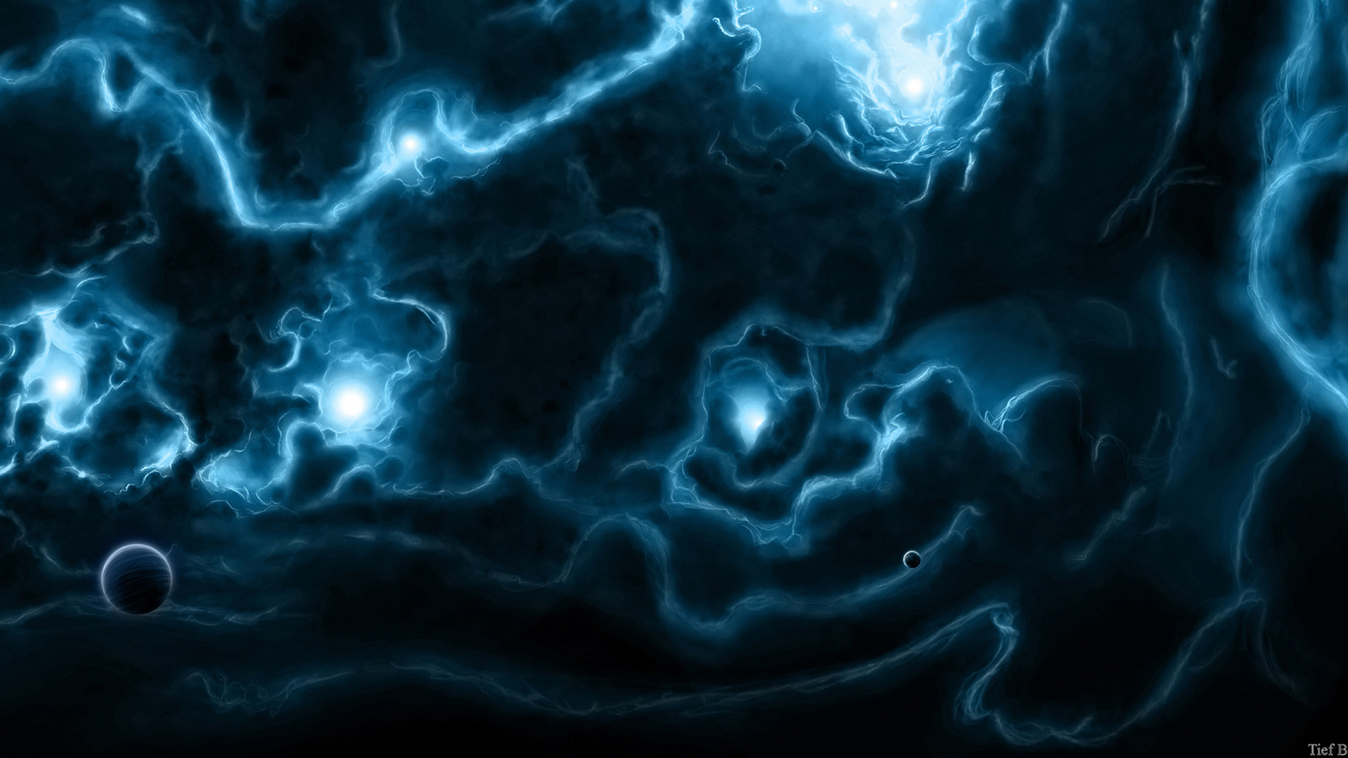

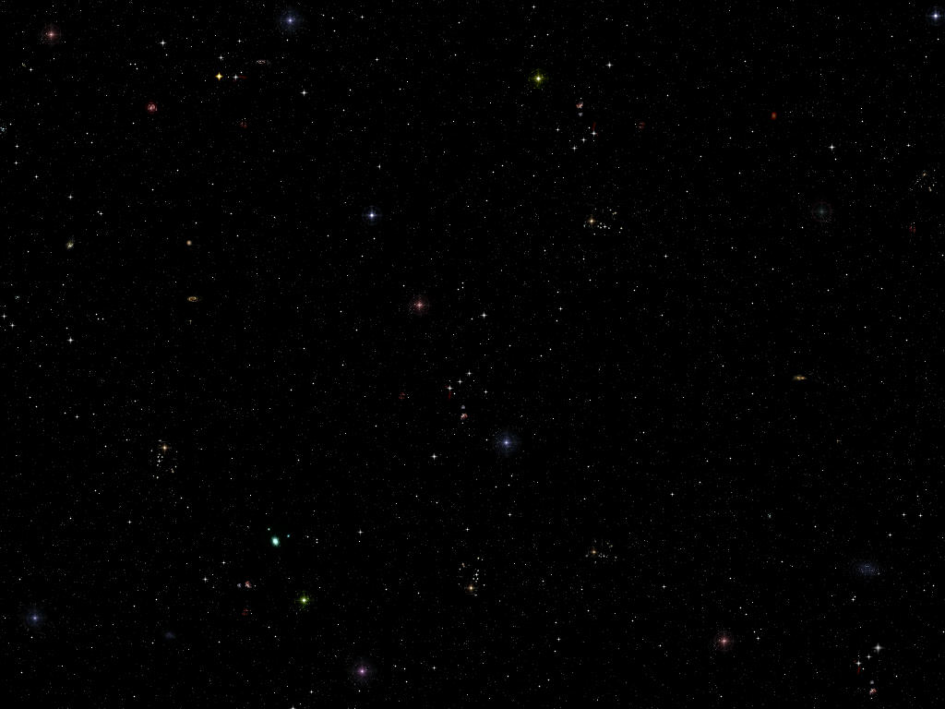
L’énigme de la matière noire
André BORDES
Notes:
1933 : Fritz Zwicky (1898-1974) mesure la distribution des vitesses des galaxies de l'amas de Coma, et trouve des vitesses excessivement élevées. Si élevées qu'une grande quantité de masse doit être présente dans l'amas si on veut expliquer que l'amas ne se soit pas dissocié depuis très longtemps.

Slide 2
Plan de l’exposé
Découverte de la matière noire : indices… et preuves
Le modèle standard de la physique des particules.
Dans la théorie, de quoi est composée la matière noire ?
La particule X : comment la détecter ?
Et si la matière noire n’existait pas !
La matière noire dans l’histoire de l’univers.

Slide 3
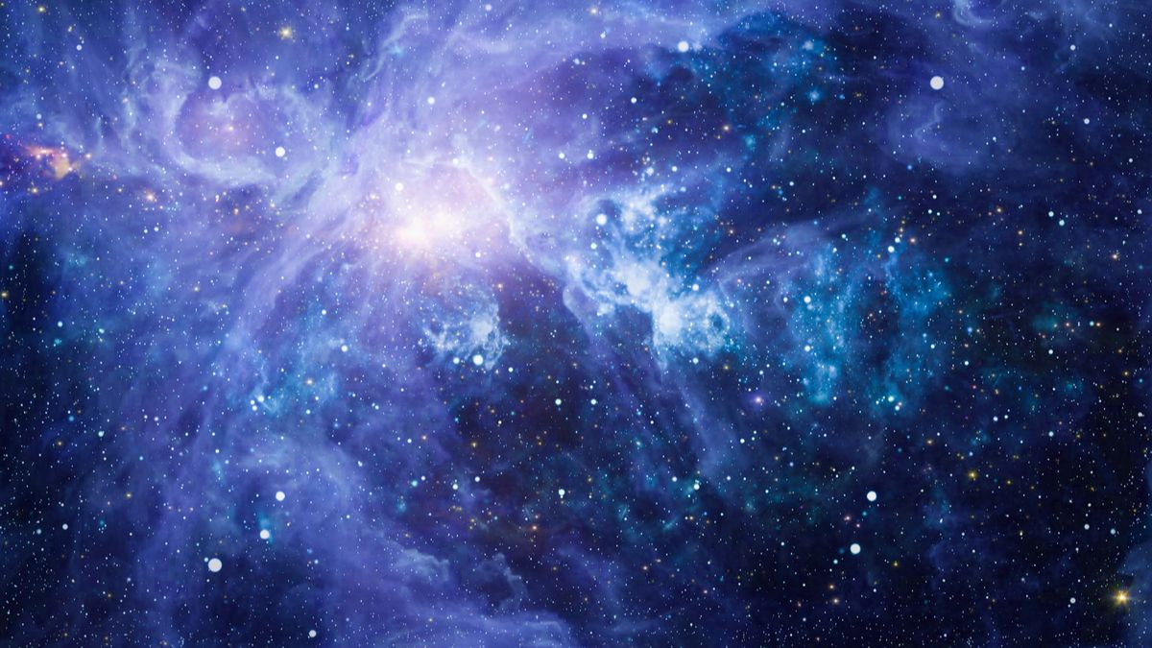
Découverte de la matière noire : indices… et preuves.

Slide 4
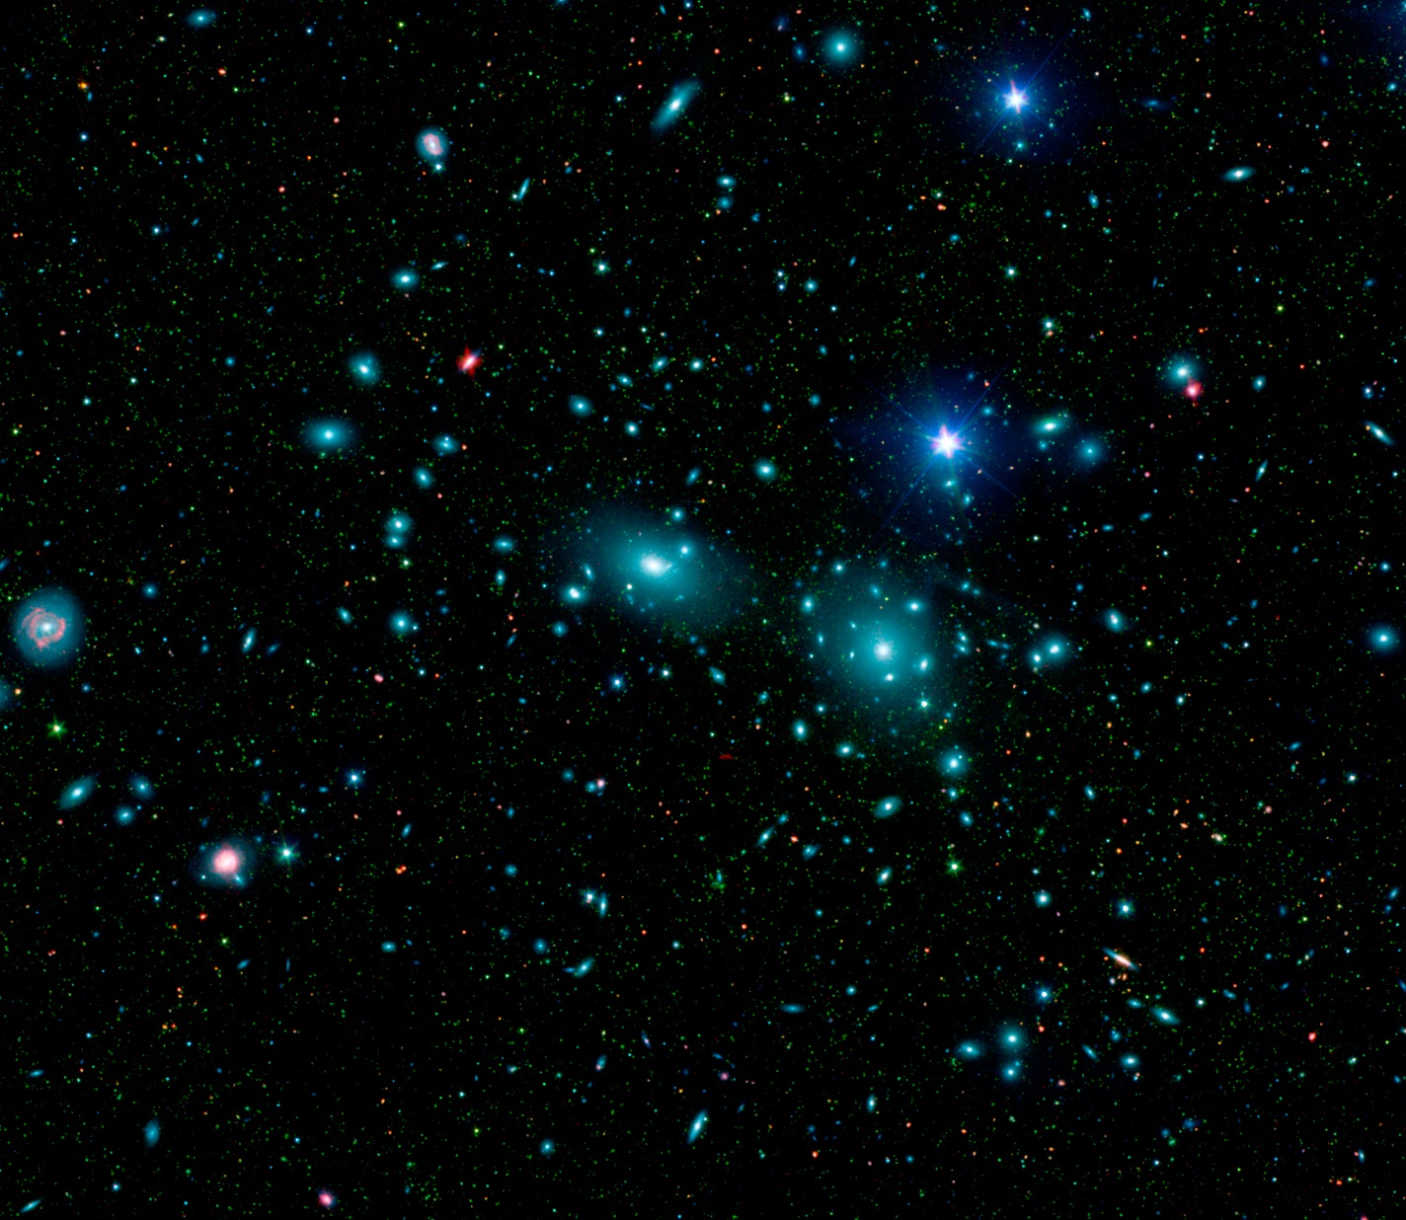
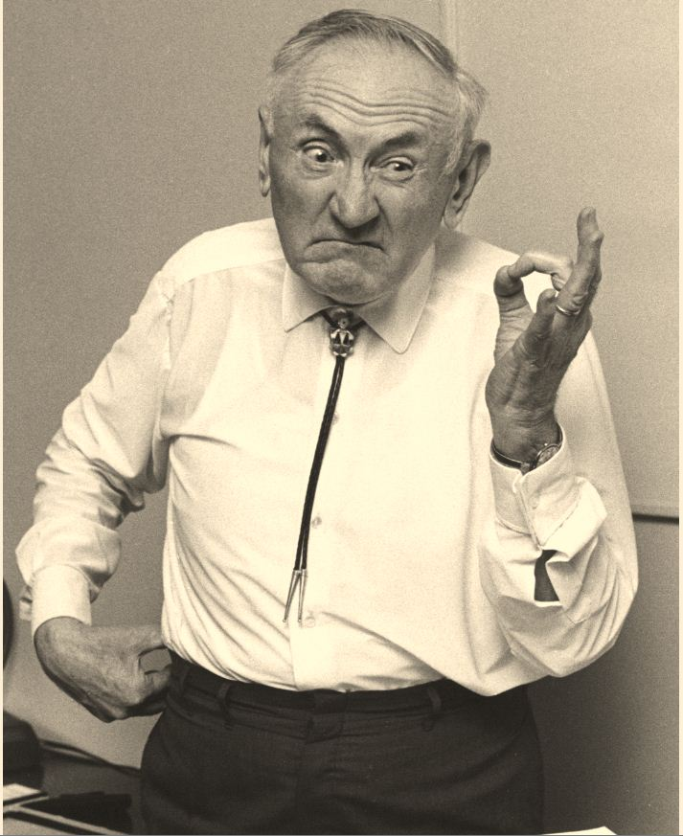
Premiers indices de la matière noire
En 1933 l’Américano-Suisse Frantz Zwicky étudie les déplacements et les vitesses
des galaxies dans l’amas de coma (Chevelure de Bérénice).
Ces vitesses sont trop élevées et cet amas devrait se disloquer.
Il calcule que la masse de cet amas est 100 fois plus important que la masse visible.
Il suggère la présence d’une matière invisible attractive qui assure la cohésion de l’amas.
L’amas de Coma situé à 323 millions d’AL est composé d’un millier de galaxies
Notes:
Le premier chercheur a avoir repéré cette incohérence est le Suisse Fritz Zwicky en 1933, ce dernier voulait étudier un groupe de galaxies situés dans l’amas de la « chevelure de Bérénice » (vous noterez le nom toujours très poétique) pour pouvoir en calculer la masse en regardant leur dispersion de vitesse puisque la différence de vitesse entre les astres d’un amas est liée à la masse au sein de l’amas. Zwicky compare alors la masse dynamique (déduite de son influence gravitationnelle) à la masse lumineuse, c’est à dire la masse déduite d’après la quantité de lumière émise par l’amas. Le scientifique constate alors que la vitesse dynamique est 400 fois plus élevée que la vitesse lumineuse. Cependant, rien ne l’alarme car les instruments de mesures étaient alors peu précis et les corps tels que les trous noirs ou les gaz moléculaires sont très peu lumineux et pouvaient participer à l’erreur de mesure.
L'amas de la Chevelure de Bérénice ou Amas de Coma (Abell 1656) est un vaste amas de galaxies qui contient plus de 1000 galaxies identifiées. Avec l'amas du Lion (Abell 1367), c'est l'un des deux amas majeurs qui constituent le superamas de Coma¹.
La distance moyenne de l'amas à la Terre est de environ 99 Mpc (∼323 millions d' a.l.)². Ses dix plus brillantes galaxies spirales ont une magnitude apparente comprise entre 12 et 14 et sont observables avec un télescope d'amateur de diamètre supérieur à 200 mm. La région centrale est dominée par deux galaxies elliptiques géantes : NGC 4874 et NGC 4889³. L'amas est situé dans le ciel à quelques degrés du pôle galactique nord. La plupart des galaxies de la partie centrale de l'amas de Coma sont elliptiques. Des galaxies naines ainsi que des elliptiques géantes sont présentes en abondance dans l'amas⁴.
Zwicky a surestimé la masse manquante pour 3 raisons
Ne connaissait pas la masse des gaz présents dans l’amas
A mal évaluée la masse des galaxies (erreur de distance
N’a pas tenu compte de l’expansion de l’Univers
Vitesse expansion à 99 Mégas Parsecs 7130km/s

Slide 5
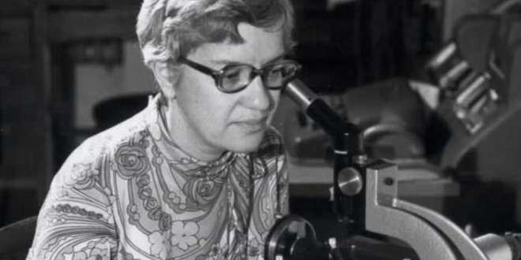
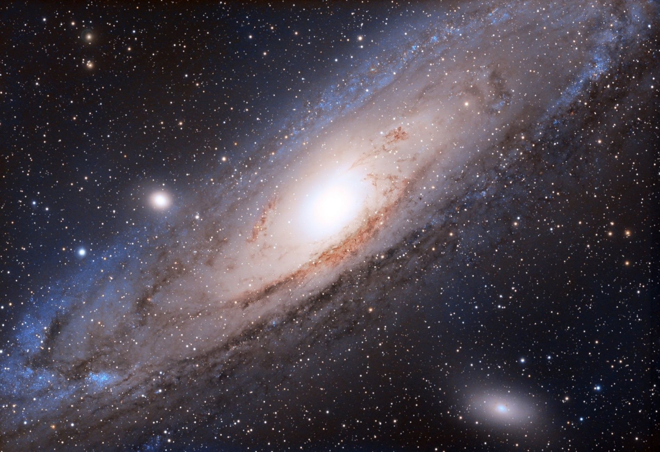
Excès de vitesse dans la galaxie d’Andromède !
En 1970 l’Américaine Véra Rubin observe la galaxie d’Andromède.
Par effet doppler elle découvre que celle-ci tourne beaucoup trop vite
et sa vitesse est incompatible avec la stabilité des étoiles.
Elle démontre qu’une gravitation d’origine inconnue agit sur la matière « ordinaire »
Notes:
Vera Rubin est morte le 25 décembre 2016 à Princeton à l’âge de 88 ans. Vera Rubin est l’astronome qui a confirmé l’existence de la matière noire
. Dans les années 1960, Vera Rubin et son collègue Kent Ford étaient intéressés par l’orbite des étoiles dans la galaxie d’Andromède. Les 2 scientifiques
voulaient déterminer la masse de la galaxie en observant les vitesses orbitales des étoiles et du gaz à différentes distances du centre galactique. Ils pensaient
que ces mouvements correspondraient avec la théorie de la gravitation de Newton avec un objet qui aurait une vitesse orbitale plus lente à mesure qu’il serait éloigné
du centre. Et à sa surprise, Vera Rubin a découvert que les étoiles à la périphérie de la galaxie tournaient à la même vitesse que celles au centre.
Vera Rubin en 1965
Après avoir observé des douzaines de galaxies dans les 1970, Rubin et ses collègues ont découvert qu’il y avait autre chose que la matière visible qui était
responsable du mouvement des étoiles. Chaque galaxie en spiral est intégrée dans un « halo » de matière noire qui n’émet pas de lumière et ce halo s’étend
au-delà de la galaxie optique. Et ils ont découvert que ce halo de matière noire contenait 5 à 10 fois plus de masse que la galaxie lumineuse. Les travaux
de Vera Rubin ont permis de comprendre de manière spectaculaire que 90 % de la masse de l’univers est composée de matière noire. Notons que
Vera Rubin n’a pas proposé le concept de matière noire puisqu’on le doit à Fritz Zwicky, un astronome suisse en 1933, mais Vera Rubin l’a confirmé.
En plus d’être une astronome hors pair, Vera Rubin était une ardente féministe et elle a été l’une des premières à demander au Pape d’intégrer plus de femmes
dans son comité. Elle s’est battue pour une meilleure inclusion de femmes à l’observatoire de Palomar à Princeton. Vera Rubin est née le 23 juillet 1928 et
elle a été la première femme à être admise à l’observatoire de Palomar. En 1993, Vera Rubin a reçu la National Medal of Science qui est la plus grande distinction
scientifique aux États-Unis. Elle a été élue à l’académie nationale de sciences en 1981 et en 1996, elle a été la première femme à avoir reçu la Médaille d’or de la
Royal Astronomical Society depuis Caroline Hershel en 1828. La contribution de Vera Rubin a été majeure et elle a façonné l’astronomie, l’astrophysique et
la physique théorique autour de l’hypothèse de la matière noire. Même si aujourd’hui, il y a des voix dissidentes qui se lèvent pour contester la matière noire
ou en tout cas, que cette matière invisible semble beaucoup plus complexe qu’il n’y parait.

Slide 6
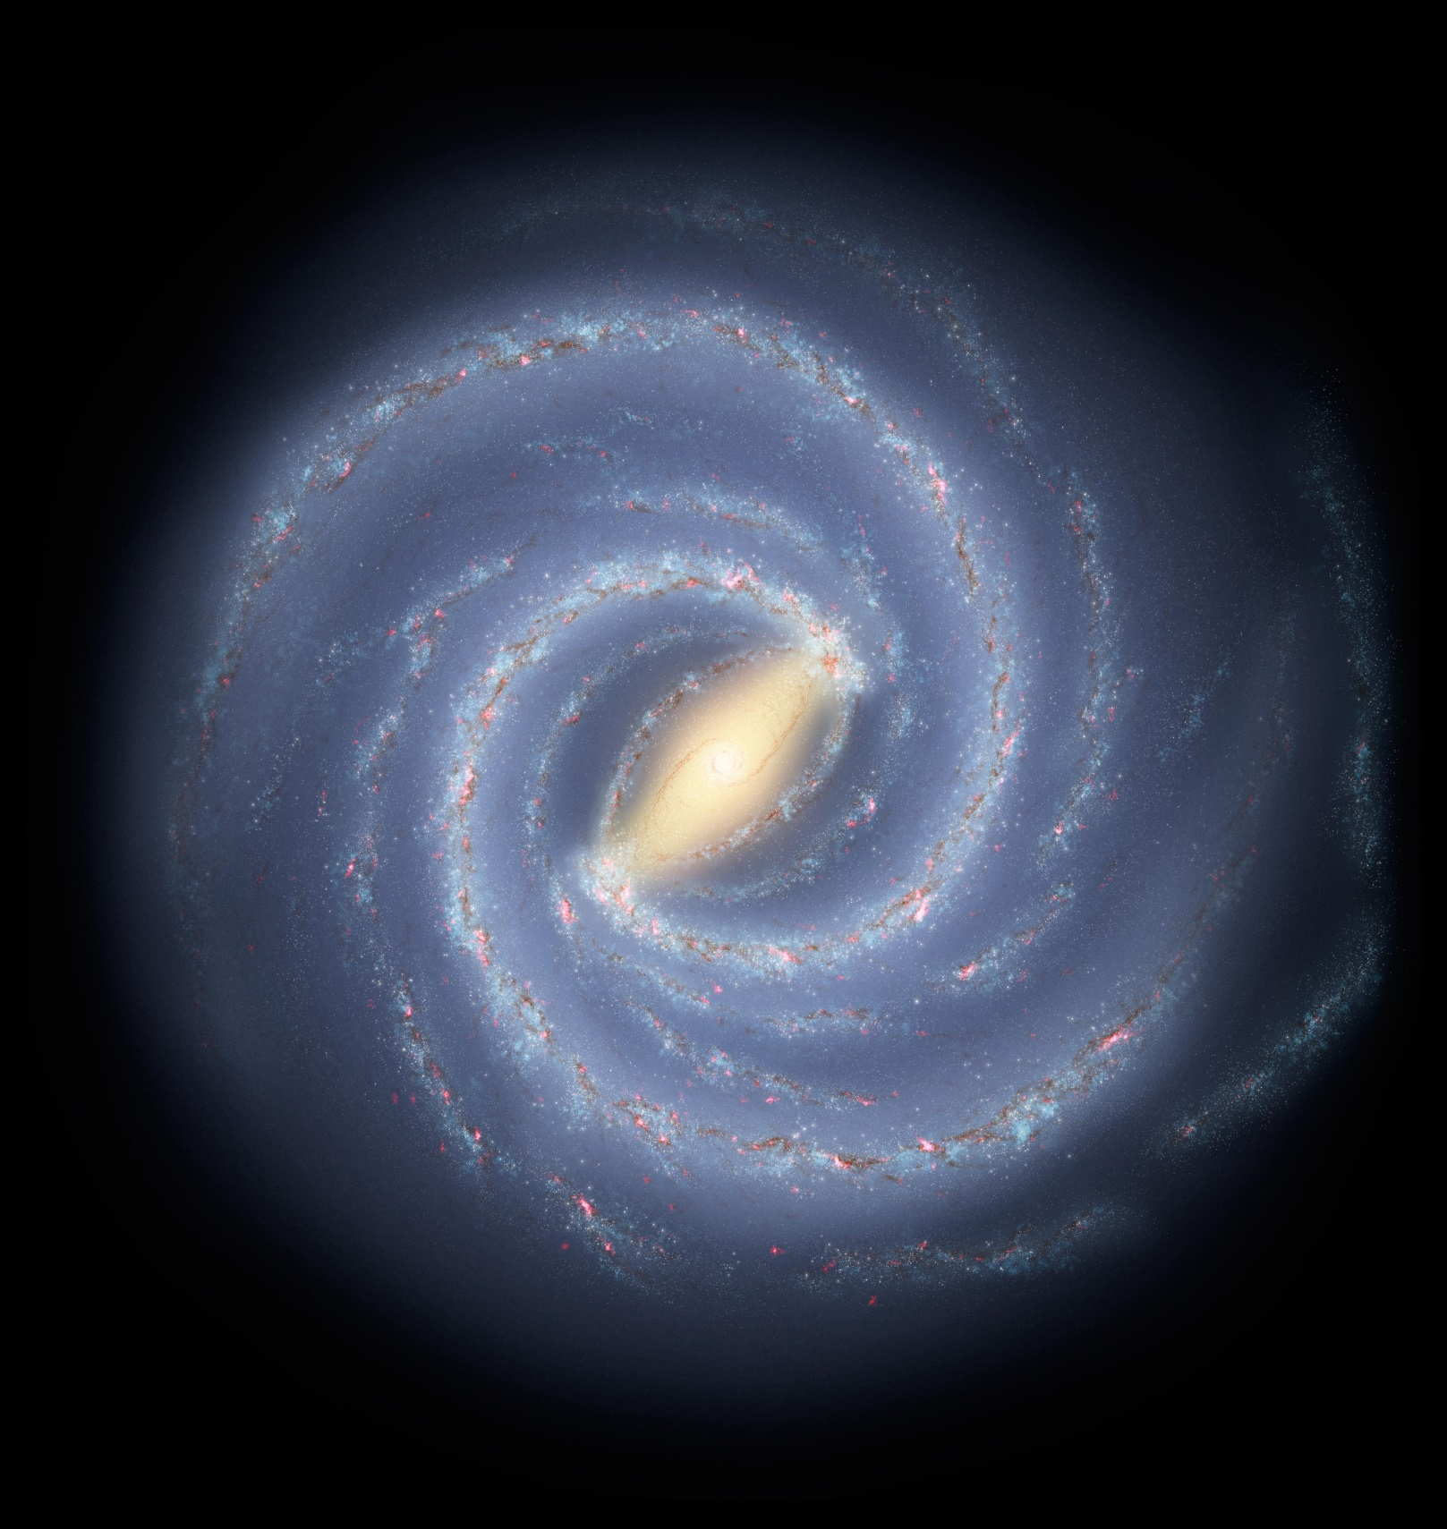
.
Qu’en est-il de notre Voie Lactée ?
La vitesse du Soleil autour de notre galaxie est de 220 km/s
Or sa vitesse d’équilibre est de 180 Km/s !
On sait maintenant que toutes les galaxies sont en excès de vitesse.
Notes:
Concernant la nature de la matière noire, deux théories avaient été émises : la matière noire chaude et la matière noire froide. Ces deux théories divergeaient par rapport à la vitesse supposée des particules qui composeraient cette matière noire. Dans le cas de la matière chaude, les particules approcheraient la vitesse de la lumière tandis que les particules composant la matière froide seraient beaucoup plus lentes. Le neutrino serait la particule envisagée pour la composition de la matière noire chaude tandis que les WIMP et les MACHO seraient les candidats idéaux pour la matière noire froide. De nos jours, la théorie de matière froide semble l’emporter et est majoritairement soutenue par la communauté scientifique.

Slide 7
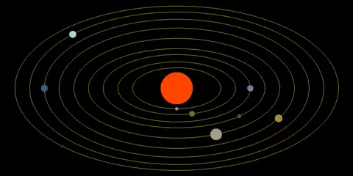
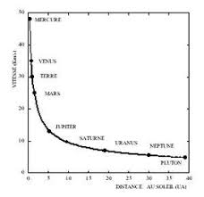
Les lois de Newton décrivent le mouvement et l’équilibre des planètes dans le système solaire.
Mercure 48 km/s; Vénus : 35 km/s; Terre : 30 km/s; Mars : 24 km/s
Jupiter : 13 km/s; Saturne : 10 km/s; Uranus : 7 km/s ; Neptune : 5 km/s
Notes:
ABSCISSE horizontal
Ordonnée vertical

Slide 8
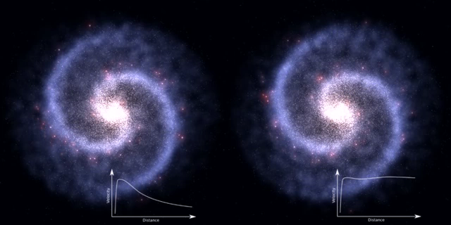
Mais les lois de Newton ne s’appliquent plus au niveau des galaxies !
Ce qu’on devrait observer
Ce qu’on observe
Notes:
Uhuru a réalisé plusieurs avancées scientifiques exceptionnelles, y compris la découverte et l’étude détaillée des sources binaires de rayons X
alimentées par accrétion pulsée telles que Cen X-3, Vela X-1, et Her X-1, l’identification de Cygnus X-1, le premier candidat fort pour un noir astrophysique trou,
et de nombreuses sources extragalactiques importantes. Le catalogue Uhuru, publié en quatre versions successives, la dernière étant le catalogue 4U,
a été le premier catalogue complet de rayons X, contient 339 objets et couvre tout le ciel dans la bande de 2 à 6 keV Forman
et al. (1978), ApJS, 38, 357. [http://heasarc. GSFC. NASA.

Slide 9
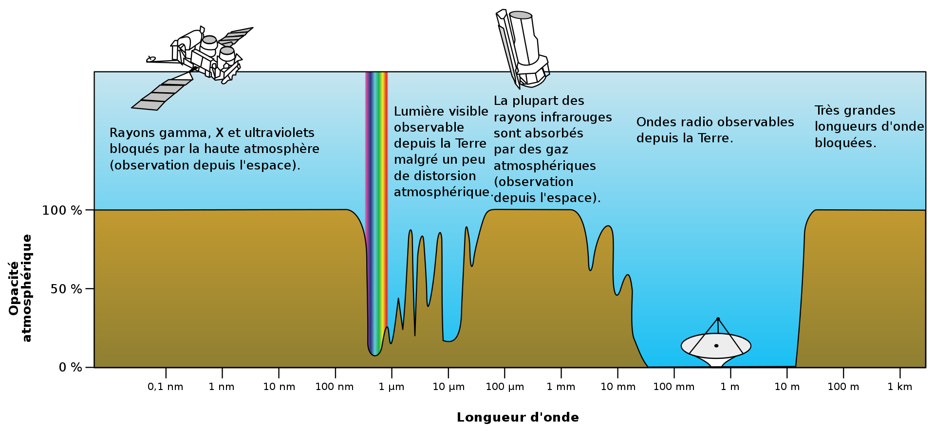
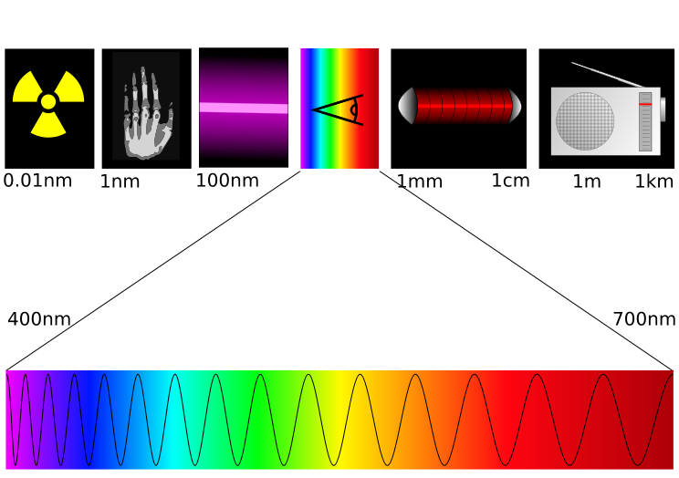
Peu à peu l’astrophysique s’ouvre à tous les domaines du spectre électromagnétique.
A hautes fréquences, le rayonnement est arrêté par l’atmosphère et le lancement de satellites est nécessaire.
Dès la fin des années 1960 des progrès considérables vont nous permettre de mieux observer notre univers.
Hautes fréquences très énergétiques
Basses fréquences peu énergétiques
Visible
Gamma
X
UV
IR
Radio
Notes:
Le photon est un petit paquet d’énergie qui vibre et se déplace à 300 0000 km/s dans le vide

Slide 10
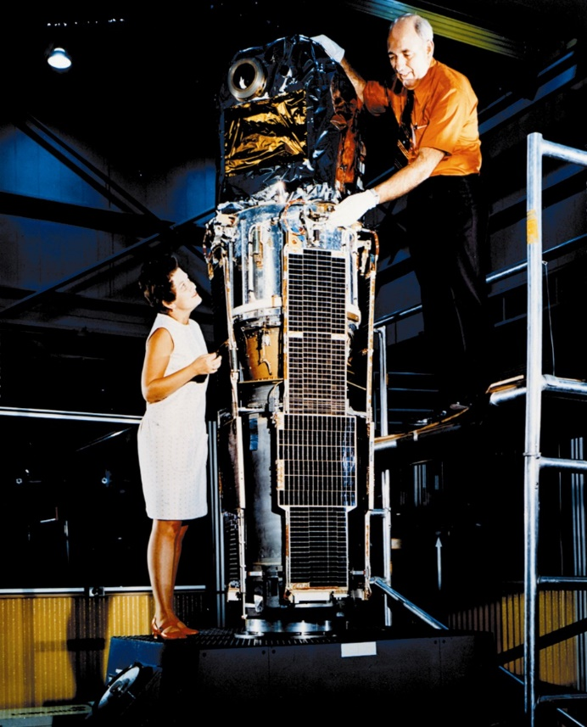
Le satellite Uhuru a été lancé en 1970 dans le but de faire de l’astronomie en rayons X.
C’est le premier d'une série de petits satellites d'astronomie lancés par la NASA.
Un catalogue des rayonnements X dans les galaxies et les amas de galaxies a été réalisé.
La masse découverte des gaz ionisés est 10 fois supérieure à la masse des galaxies !
Cela explique la surestimation de la masse invisible de l’amas de Coma par Frantz Zwicky.
Marjorie Townsend Directrice du Projet Uhuru et Bruno Rossi physicien
Notes:
Marjorie Townsend discute des performances du satellite X-ray Explorer avec Bruno Rossi lors des essais de prévol au Goddard Space Flight Center de la NASA. Townsend, originaire de Washington DC, a été la première femme à recevoir un diplôme d’ingénieur de l’Université George Washington. Elle a rejoint la NASA en 1959 et est ensuite devenue chef de projet du programme de petits satellites astronomiques (SAS).
Le satellite montré sur la photo, SAS-1, était le 42e de la série Explorer de la NASA, une famille de petits satellites simples envoyés pour effectuer d’importantes missions scientifiques à un coût minime. Le premier satellite Explorer a été lancé en 1958, quelques mois avant la formation de la NASA, lançant un programme d’exploration qui s’est poursuivi au XXIe siècle. SAS-1 a poursuivi la tradition des projets scientifiques cruciaux en transportant le premier ensemble d’instruments sensibles conçus pour cartographier les sources de rayons X à l’intérieur et à l’extérieur de notre propre galaxie, la Voie lactée. Également connu sous le nom d’Explorer 42 et de X-ray Explorer, il est devenu le premier vaisseau spatial américain lancé par un autre pays lorsqu’une équipe spatiale italienne l’a lancé le 12 décembre 1970 à partir d’une plate-forme de lancement mobile située dans les eaux internationales au large des côtes de l’Afrique de l’Est. Il a cartographié l’univers en longueurs d’onde des rayons X et a découvert des pulsars de rayons X et des preuves de trous noirs. Le satellite a été nommé Uhuru, ce qui signifie liberté en swahili, car il a été lancé depuis San Marco au large des côtes du Kenya le jour de l’indépendance du Kenya.
Les gaz intergalactiques émettent des rayons X
Uhuru a été le premier satellite lancé spécifiquement dans le but de faire de l'astronomie en rayons X et le premier d'une série de petits satellites d'astronomie lancés par la NASA.
Cet observatoire a été lancé le 12 décembre 1970 sur une orbite elliptique de 560 km à l'apogée, 520 km au périgée, d'une inclinaison de 3°, avec une période de 96 minutes. La mission prit fin en mars 1973. Il a réalisé le premier catalogue systématique des sources de rayons X dans le ciel. Plusieurs centaines de sources ont été identifiées et analysées.
Son nom, « Uhuru », est le mot swahili pour liberté. Il a été attribué en reconnaissance pour l'accueil du Kenya d'où il a été lancé (de la plate forme de San Marco au large de Malindi). À noter : le 12 décembre était également l'anniversaire de l'indépendance du Kenya.
Son observation avait lieu avec deux capteurs dans la zone des 2-20 keV, avec une limite de sensibilité 1.5 X 10⁻¹¹ ergs/cm²/sec (soit 5 X 10⁻⁴ du flux de la nébuleuse du Crabe). Les deux capteurs avaient un rendement de 10% dans la zone des 2-20 keV, la seule limitation provenant d'un écran thermique fin et de la transparence des fenêtres d'observation en béryllium.
À compter du milieu des années 1965, elle devient responsable du programme des petits satellites astronomiques de la NASA au sein du programme Explorer. Elle est en particulier le chef de projet pour la NASA du premier observatoire spatial consacré à l'étude des rayons X baptisé Uhuru. Celui-ci est lancé en 1970 et effectue des découvertes importantes. Elle quitte la NASA en 1980 et travaille chez différents fournisseurs du gouvernement américain : elle est directrice du développement des systèmes spatiaux chez BDM International et ensuite vice-présidente de Space America avant de prendre sa retraite en 1996¹.

Slide 11
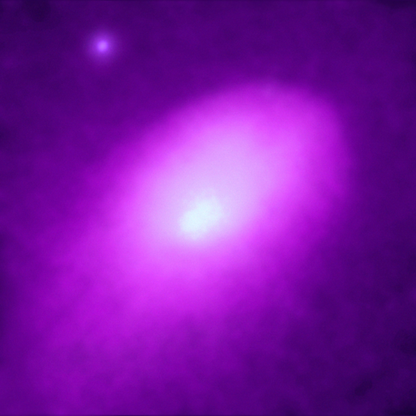
Image de l'amas de galaxies Abell2142 depuis l'observatoire spatial de rayons X Chandra.
Notes:
Les gaz intergalactiques émettent des rayons X
Dans les amas de galaxies la masse des gaz est 10 fois celle des galaxies
Dans une galaxies spirale la masse du gaz n’est que 5 à 10 % de la masse totale
Le rayonnement X est produit par des sources qui contiennent du gaz extrêmement chaud, à des températures d'un à plusieurs centaines de millions de kelvins. Le gaz est alors un plasma composé d'atomes et d'électrons à très haute énergie.

Slide 12
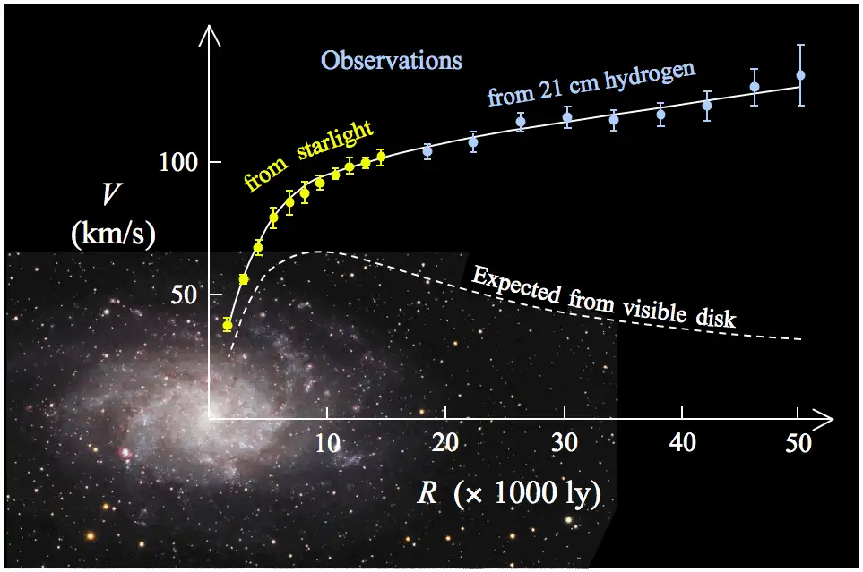
La radioastronomie : un renfort précieux dans la recherche de la masse manquante.
En 1942 Jan Oort et son équipe démontrent qu’une raie spectrale fondamentale
de l’atome d’hydrogène neutre de 21 cm de longueur d’onde doit exister.
Cette raie fut détectée en 1951 par les Américains Harold Ewen et Edward Purcell.
Cette masse manquante, qui agit bien au-delà du disque des galaxies et des amas de galaxies, ne peut pas être d’origine baryonique. Depuis les années 1970 cette matière manquante est appelée matière noire.
Notes:
Le problème des neutrinos
L'ensemble des réactions nucléaires qui produisent l'énergie du Soleil, avec les équations décrivant la température, la pression à chaque niveau, constituent le modèle standard du Soleil. Celui-ci est très précis, et donne des résultats vraiment excellents, à moins d'une centième près. Mais il y a un problème...
Les réactions nucléaires de fusion de l'hydrogène en hélium produisent des neutrinos. Ce sont des particules très légères, qui comme leur nom l'indique sont neutres, et de plus insensibles aux interactions forte et électromagnétique. De ce fait, les neutrinos interagissent très peu avec la matière ordinaire : pour arrêter à coup sûr un neutrino, il faut un mur de plomb d'une épaisseur... d'une année-lumière ! Pour un neutrino, le Soleil est tout à fait transparent. Donc, tous ceux qui sont produits dans le cœur du Soleil le traversent en 3 secondes presque à la vitesse de la lumière, et ceux qui sont dirigés vers nous arrivent sur terre en 8 minutes. Au niveau de l'orbite terrestre, ce flux est énorme : 10 milliards de neutrinos par centimètre carré et par seconde. Ils nous traversent sans arrêt sans que nous nous en doutions.
Il est très difficile de les détecter, mais on y parvient cependant. Et les expériences qui ont été faites dans ce sens ont réservé une belle surprise : on en voit passer un tiers de ce qu'on avait prévu. Soit la théorie du Soleil est fausse, soit c'est celle des neutrinos. Ce débat s'est ouvert il y a quelques années, et il a été tranché sans doute en 2000.
Il faut dire ici qu'il existe trois sortes de neutrinos, associés aux trois particules de type électron : l'électron lui-même, le muon et le tau qui sont des électrons lourds. Il existe donc un neutrino électronique, un neutrino muonique et un neutrino tauique. Leurs masses sont extrêmement faibles, peut-être nulle. Si elle ne sont pas nulles, ils peuvent se désintégrer. Or les détecteurs qu'on utilise aujourd'hui ne peuvent capter que les neutrinos électroniques. Si, dans le temps de parcours entre le Soleil et la Terre, les neutrinos électroniques peuvent se désintégrer en neutrinos muoniques ou tauiques (c'est ce qu'on appelle l'oscillation du neutrino), alors on ne les verra pas passer. Ce qui résoudrait notre problème.
De très récentes expériences faites au Japon prouvent que le neutrino possède effectivement une masse, donc que l'oscillation est possible, et donc expliquent le déficit en neutrinos solaires en préservant le modèle standard. Ces expériences ont été confirmées entre le CERN à Genève, qui a émis un flux connu de neutrinos, et le détecteur du Gran Sasso en Italie, qui a observé une diminution des neutrinos électroniques prévus. ( alors qu’à 100 km ils sont encore tous présents )
Toute théorie pour être validée doit être confirmée par l’observation. Lhéliosismologie à permit de valider la théorie du fonctionnement du Soleil et donc de confirmer la quantité de neutrinos émis par le soleil. Ceci à relancé l’énigme du déficit de neutrinos constaté en 1968; ce n’est qu’en 2000 qu’on a compris les oscillations des neutrinos
Conférence H Reeve
Neutrons découverts en 1932 se désintègrent hors du noyau en 20 mn en 1 proton et 1 électron, il manque de la matière !
Pauli pense en 1956 qu’il existe des particules neutres invisibles qu’il nomme neutrinos
Il y a par m² d’univers 450 millions de neutrinos, 400millions de photons,1 proton et un électron
L’énergie dissipée par le soleil : 95% par les photons, 5% par les neutrinos
Flux de neutrinos identique quelque soit l’activité solaire
Neutrinos découverts en 1962, seuls les électroniques sont détectés et on en perd 2/3 en route car ils oscillent 1/3 en mu et 1/3 en tau
Masse totale des neutrinos 2% de la masse de l’univers mais d’énergie égale à l’univers visible
from starlinght : de la lumière de l’étoile
Expected from visible disk : attendu du disque visible
La courbe de rotation reste plate au-delà de la matière baryonique (masse galaxies+ gaz)
Le rayonnement radio 21 cm mesure la vitesse de rotation
Dans les amas de galaxies la masse des gaz est 10 fois celle des galaxies
Dans une galaxies spirale la masse du gaz n’est que 5 à 10 % de la masse totale

Slide 13
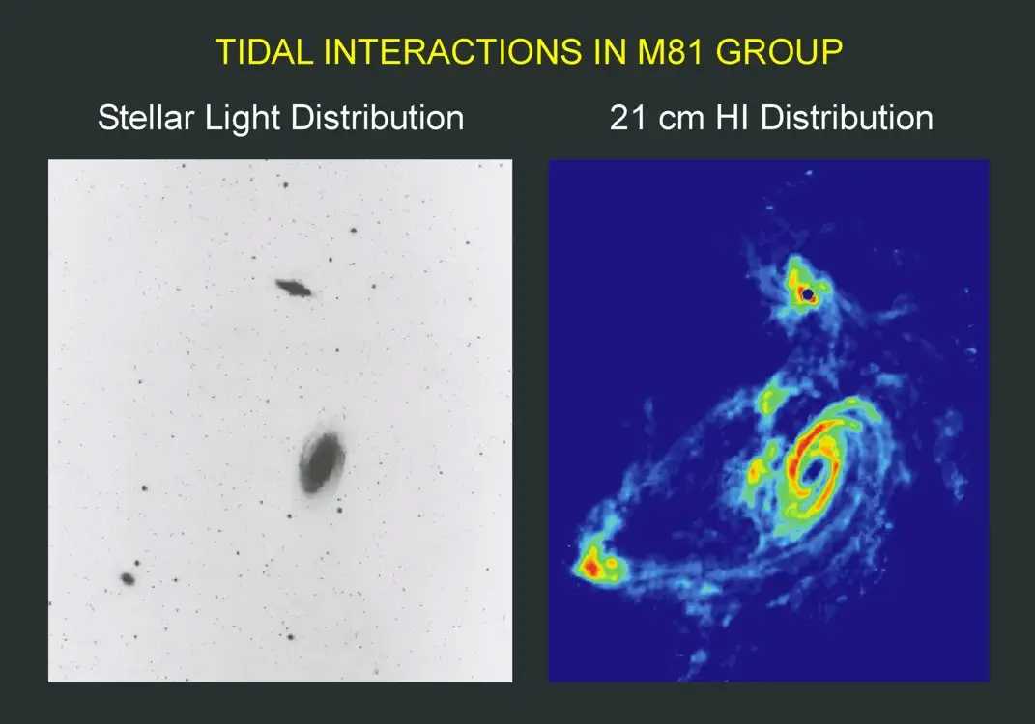
Observations en visible et ondes radio de 21cm du groupe M81 et M82
On repère aisément les courants de gaz d’hydrogène et leur répartition intergalactique.

Slide 14
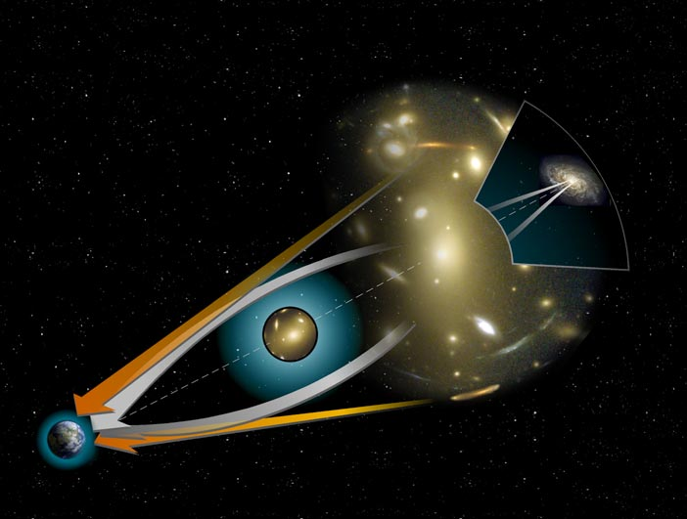
La preuve de l’existence de la matière noire est établie.
Il est important maintenant d’en connaitre sa masse et sa répartition dans l’univers.
Les lentilles gravitationnelles vont nous apporter de précieux renseignements.
Dans l’exemple ci-dessous, un amas de galaxies dévie la lumière d’une galaxie
lointaine comme prédit par la relativité générale.
La mesure du degré de courbure de cette déviation va nous indiquer
la masse totale (baryonique + matière noire) de cet amas.
Notes:
Les lentilles gravitationnelles faibles, ou cisaillement cosmique, sont un outil très précieux pour obtenir la distribution de masse dans les halos, la masse totale et le biais entre matière noire et matière visible. Il est possible aussi d’observer les effets de lentille, donc le cisaillement, sur le fonds cosmologique. La déviation des rayons lumineux de ce fonds vestige du Big Bang apporte des diagnostics sur l’énergie noire et la gravité modifiée. Les amas nous servent aussi de télescopes gravitationnels et permettent de déterminer la physique des galaxies à grand redshift, impossible sans amplification. Plus la sensibilité et la résolution spatiale augmentent, plus nous avons de détails sur les lignes critiques du plan image (où le facteur de magnification tend vers l’infini), ou les caustiques, équivalentes dans le plan source. Tout près, le phénomène de lentille forte produit un nombre impair d’images, de chaque côté de la caustique, elles seront les symétriques dans un miroir (changement de parité), cela permet de les reconnaître dans la confusion.
Cartographie de la matière noire selon la distance dans trois tranches d'Univers correspondant à un âge de 7 (z=0.7), 9 (z=0.5) et 10 (z=0.3) milliards d'années et montrant la concentration progressive de matière noire au cours de l'évolution cosmique
L'effet de cisaillement gravitationnel (ou effet de lentille faible) produit une distorsion de la forme observée des galaxies. Cet effet très faible, qui est généré par toute la matière présente entre les galaxies et nous, est un outil puissant pour avoir une vue globale de la masse de matière contenue dans l'Univers (la somme de la matière baryonique et de la matière noire).
Courber la lumière autour d’un objet massif à partir d’une source éloignée. Les flèches orange indiquent la position apparente de la source d’arrière-plan. Les flèches blanches montrent le trajet de la lumière à partir de la position réelle o
Les objets ne sont pas amplifiés, mais uniquement déformés
Une galaxie lointaine invisible peut devenir visible grâce aux lentilles gravitationnelles

Slide 15
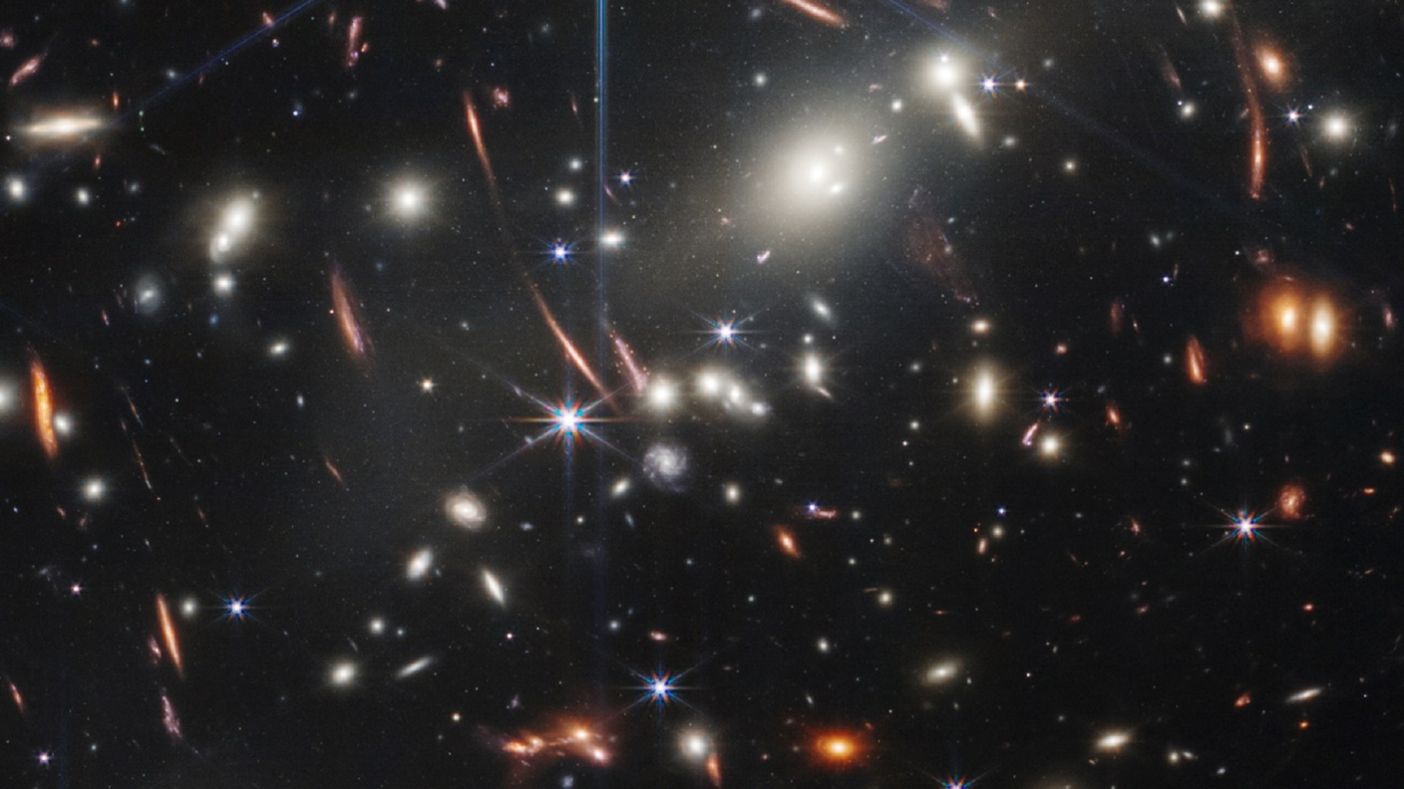
Pour reconstituer la distribution de la masse totale d’un amas on utilise à la fois les lentilles gravitationnelles fortes qui produisent des arcs principaux, et des lentilles gravitationnelles faibles qui déforment et étirent les galaxies de fond.
Les lentilles faibles appelées cisaillement cosmique, sont complémentaires aux lentilles fortes.
Elles permettent de mesurer ces déformations et d’en déduire la répartition et la masse
des amas en photographiant les galaxies du fond de l’univers en haute résolution angulaire..
Notes:
un phénomène dans lequel la masse de l’amas se plie et amplifie la lumière
Cisaillement cosmique. Le cisaillement cosmique est la très légère déformation apparente de l'image d'une galaxie sous l'effet de lentille gravitationnelle produit par la masse invisible (d'où le qualificatif de matière noire) et de nature inconnue, qui peuple sous forme de grands halos 85 % de l'Univers
Les effets de galaxies d'avant-plan sur les sources d'arrière-plan. Le panneau en haut à gauche montre (projeté sur le plan du ciel) les formes des membres de l'amas (en jaune) et des galaxies d'arrière-plan (en blanc) très éloignées, ignorant les effets de lentilles gravitationnelles faibles. Le panneau en bas à droite montre le même scénario, mais inclut les effets de lentille. Le panneau central montre une représentation 3D de la position de l'amas et des galaxies sources, relativement à l'observateur. Il est à noter que les galaxies d'arrière-plan apparaissent étirées tangentiellement autour de l'amas.
Observateur

Slide 16
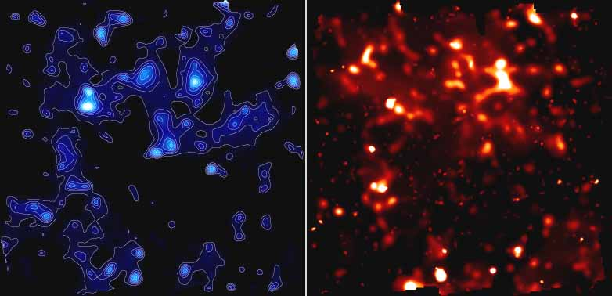
Le télescope Hubble est un outil très performant pour
cartographier et évaluer la masse totale des amas.
Notes:
Cartographie de la matière noire selon la distance dans trois tranches d'Univers correspondant à un âge de 7 (z=0.7), 9 (z=0.5) et 10 (z=0.3) milliards d'années et montrant la concentration progressive de matière noire au cours de l'évolution cosmique
Cisaillement cosmique. Le cisaillement cosmique est la très légère déformation apparente de l'image d'une galaxie sous l'effet de lentille gravitationnelle produit par la masse invisible (d'où le qualificatif de matière noire) et de nature inconnue, qui peuple sous forme de grands halos 85 % de l'Univers

Slide 17
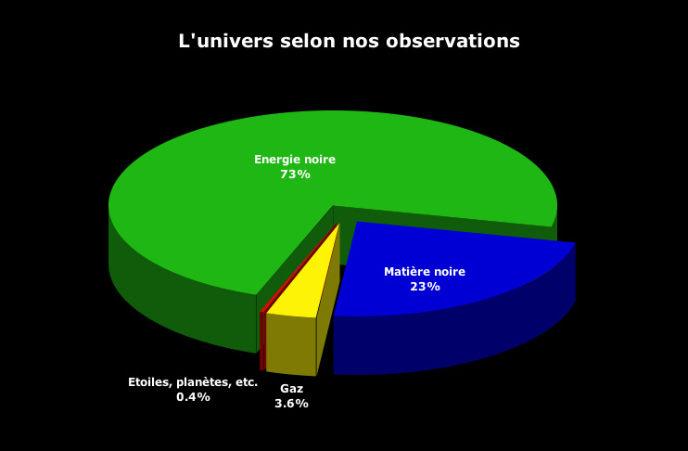
Grâce à toutes les technologies mises en œuvre, nous sommes maintenant capables d’évaluer assez précisément les masses baryoniques et de matière noire de notre univers.
La matière noire est 5,5 fois plus massive que la masse baryonique.

Slide 18

Le modèle standard de la physique des particules.
Notes:
Trois observatoires de premier plan (Subaru, GBT et XMM-Newton) se sont associés pour observer la collision d'une paire d'amas de galaxies, HSC J023336-053022 (XLSSC 105), située à quatre milliards d'années-lumière.
Image composite formée par la combinaison des données obtenues par les trois observatoires, optique, radio et X, chacun apportant son lot d'information sur la région visée. Les galaxies individuelles au sein de l'amas apparaissent en orange et la matière noire - qui cartographie l'emplacement des deux sous-amas - en bleu (via des observations optiques de Subaru). Le gaz chaud et dense apparaît en vert (rayons X de XMM-Newton), tandis que sa composante externe, plus tenue et à haute pression apparaît en rouge (radio du télescope Green Bank en Virginie, États-Unis). Ce gaz, connu sous le nom de "milieu intra-amas", remplit l'espace entre les galaxies. Crédits: Radio: GBT Green Bank Observatory/National Science Foundation (NSF); Optical: Subaru Telescope, National Astronomical Observatory of Japan/HSC-SSP collaboration; X-ray: European Space Agency (ESA)/XMM-Newton/XXL survey consortium.
La spectaculaire image résultant des données prises par Subaru dans le domaine visible, le Green Bank Telescope en radio et enfin le satellite à rayons X XMM-Newton dans lequel est particulièrement impliqué le Département d'Astrophysique/ Laboratoire AIM du CEA Paris-Saclay à travers de son programme XMM-XXL, montre que la violence du choc chauffe le gaz situé entre les amas à plus 400 millions de degrés. Elle permet également de cartographier de manière indirecte la matière noire présente dans le système.

Slide 19

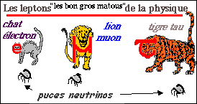
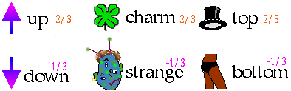
Les 4 interactions élémentaires
Les messagers : les bosons de jauge
Gluon
Z, W+, W-
Photon
Graviton (hypothétique)
Fermions : particules élémentaires constituant la matière
2000
Notes:
• le quark Bas (charge électrique: -1/3)
• le quark Haut (charge électrique: +2/3)
• le quark Étrange (charge électrique: -1/3)
• le quark Charme (charge électrique: +2/3)
• le quark Beauté (ou bottom) (charge électrique: -1/3)
• le quark Vérité (ou top) (charge électrique: +2/3)
Les hadrons ( particules composites formées de quarks )sont sensibles à l'interaction nucléaire forte et comprennent les baryons ( protons et neutrons ) et les mésons
Douze bosons de jauge sont vecteurs des trois interactions du modèle standard :
un photon, vecteur de l'interaction électromagnétique
un boson Z et deux bosons W, vecteurs de l'interaction faible
huit gluons, vecteurs de l'interaction forte.
Le graviton est aussi un boson de jauge donc le total est de 13
Il y a par m² d’univers 450 millions de neutrinos, 400millions de photons,1 proton et un électron
En plus des neutrinos solaires( 65 milliards/cm2/s ), on reçoit 20 millions de neutrinos par cm2 et par seconde de la Terre, 350 000 neutrinos par seconde et par cm2 d’une centrale nucléaire située à 100 km et seulement 10 neutrinos par cm2 et seconde de l’atmosphère
Notre corps humain contient dans son squelette 20 mg de potassium 40 qui est radioactif et qui a 5000 désintégrations par seconde; il émet donc 5000 neutrinos par seconde pour l’ensemble de notre corps
Lors de la supernovae de 1987 dans le nuage de Magellan situé à 170 000 AL ,notre corps a été traversé par plusieurs millions de milliards de neutrinos en 10 secondes
Un méson, c'est ce que vous obtiendrez si vous prenez un quark, un antiquark - ou plus largement, un nombre pair de quark/antiquark - et que vous les assemblez grâce à un brin d'interaction nucléaire forte. On peut d'ailleurs noter qu'avant que les physiciens ne découvrent les quarks, ils pensaient que les mésons étaient les vecteurs de l'interaction forte. Mais le méson est bien une particule de la physique. Même s'il est une particule non élémentaire.
Les bosons W± et Z⁰ ont plusieurs caractéristiques.
Le boson W⁺ est l'antiparticule de W⁻ ;
Le boson Z⁰ est sa propre antiparticule.
Les bosons W± sont impliqués dans l'absorption et l'émission de neutrinos.
Au cours de ces processus, la charge du boson W provoque l'émission ou l'absorption d'électrons
ou de positrons, provoquant ainsi la transmutation nucléaire,
i.e. la conversion d'un élément chimique ou d'un isotope en un autre.
Ils peuvent donc changer les charges, i.e. les nombres quantiques additifs.
l
Le boson de Higgs
Cette particule donne leur masse à toutes les autres particules de notre univers. Sans le boson de Higgs, les particules ne se rencontreraient jamais, elles ne pourraient pas créer des protons et neutrons, qui, combinés aux électrons, forment la matière.
Enfin, il existe dans le modèle standard un dernier boson, le boson de Higgs, qui ne représente pas une force mais un champ, le champ de Higgs, qui donne leur masse aux particules qui le traversent.
La force électromagnétique, responsable de l’attraction ou de la répulsion entre particules chargées électriquement,
Pour faire simple la matière est faite de fermions et elle doit sa cohésion aux baryons

Slide 20
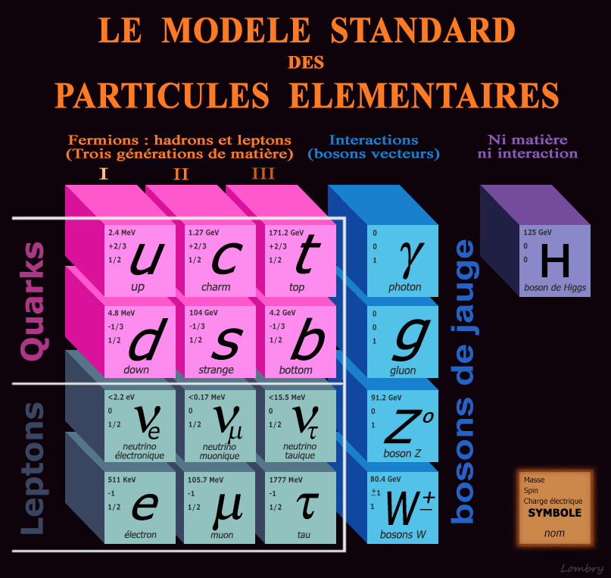
Les particules élémentaires sont des paquets d'énergies caractérisés par :
Une masse
Une charge électrique
Un moment cinétique (le spin)
Notes:
Le tau (également appelé lepton tau ou tauon) est une particule élémentaire de la famille des leptons, de masse 1 777 MeV/c² . Il est symbolisé par τ⁻. Découvert en 1976 par le Physicien Martin Lewis Perl, ses propriétés sont proches de celles de l'électron et du muon, mais il est plus massif et de faible durée de vie.
Le muon est, selon le modèle standard de la physique des particules, une particule élémentaire de charge électrique négative, instable. Le muon a pour spin 1/2 et a les mêmes propriétés physiques que l'électron, mis à part sa masse, 207 fois plus grande
Le spin est une caractéristique quantique des particules intimement lié à leur propriétés de rotation
Il est responsable d’une partie des propriétés magnétiques à l’échelle subatomique
Les valeurs du spin ne peuvent être que des multiples entiers ou demi entiers de la constante de Planck
Une particule est plus ou moins massive et cette masse s’exprime en énergie (électrons volts)
interactions (ou forces) fondamentales
➤ Interaction forte : portée par les gluons, elle lie entre eux les quarks, et également les protons et les neutrons dans le noyau.
➤ Interaction électromagnétique : véhiculée par les photons, elle lie les électrons au noyau des atomes, et permet aux atomes de former des molécules.
➤ Interaction faible : portée par les bosons W et Z, elle est notamment responsable de la radioactivité bêta des noyaux atomiques. Ainsi, la désintégration bêta + permet à un quark « u » de se transformer en un quark « d » par échange d’un boson W+ : un proton formé de 3 quarks « uud » devient un neutron composé de 3 quarks « udd ».
À noter : le modèle standard ne considère pas l’interaction gravitationnelle (véhiculée par « l’hypothétique » graviton) négligeable à l’échelle des particules subatomiques.
Le boson Z⁰ est une particule élémentaire de la classe des bosons. Il est l'un des trois bosons de jauge de l'interaction faible, la particule porteuse de l'interaction, les deux autres étant le boson W sous deux états opposés de charges électriques notés W⁺ et W⁻. La charge électrique du boson Z⁰ est nulle, égale à zéro, d'où son nom.
Les bosons vecteurs sont les particules qui véhiculent les interactions fondamentales. En particulier, ils permettent d'assembler les particules de matière pour former des particules composites.
Nom commun. (Métrologie) (Physique) Unité de mesure d'énergie en dehors du Système international (mais dont l'usage est accepté avec le SI), valant 10 ¹² électronvolts, et dont le symbole est TeV.
Les particules élémentaires sont des paquets d'énergies caractérisés principalement par une masse, un moment cinétique intrinsèque (le spin) et la charge électrique.
Fermions : Hadrons+leptons
Hadrons : Quarks + mésons
Méson
Un méson est, une particule composite
composée d'un nombre pair
de quarks et d'antiquarks.

Slide 21
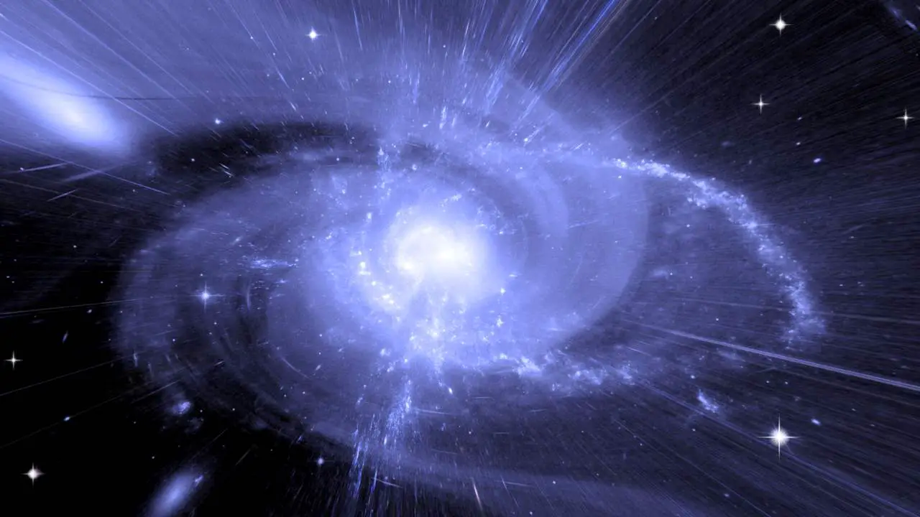
Dans la théorie, de quoi est composée la matière noire ?

Slide 22
Que sait-on de la matière noire ?
.
La matière noire n’est pas composée d’atomes comme la matière visible.
Elle est composée de particules sans charge électrique.
Contrairement à la matière « ordinaire », elle n’est pas sensible à la force électromagnétique.
Elle est très peu être sensible ou non sensible à la force nucléaire faible.
Elle interagit très peu ou pas avec la matière « ordinaire », seule la force gravitationnelle agit sur cette dernière.
Les masses et le nombre des particules recherchées doivent justifient une abondance de 23% de la masse de l’univers.
Notes:
Les WIMP[modifier | modifier le code]
Les WIMP (Weakly interactive massive particles) forment une classe de particules lourdes, interagissant faiblement avec la matière, et constituent d'excellents candidats à la matière sombre non-baryonique. Parmi celles-ci on trouve le neutralino, postulé par les extensions supersymétrique du modèle standard de la physique des particules. L'idée de la supersymétrie est d'associer à chaque boson un fermion et vice versa. Chaque particule se voit donc attribuer un super-partenaire, ayant des propriétés identiques (masse, charge), mais avec un spin différent de ¹⁄₂. Ainsi, le nombre de particules est doublé. Par exemple, le photon se retrouve accompagné d'un photino, le graviton d'un gravitino, le neutrino d'un sneutrino, l'électron d'un sélectron, etc. À la suite de l'impossibilité de détecter un boson de 511 keV (partenaire de l'électron), les physiciens ont dû revoir l'idée d'une symétrie exacte. La symétrie est dite brisée et les superpartenaires se retrouvent avec une masse très importante. L'une de ces superparticules appelée LSP (Lightest Supersymmetric Particle) est la plus légère de toutes. Dans la plupart des théories supersymétriques, dites sans violation de la R-parité, la LSP est une particule stable car elle ne peut se désintégrer en un élément plus léger. Elle est de plus neutre de couleur et de charge électrique et donc uniquement sensible à l'interaction faible ; elle constitue à ce titre un excellent candidat à la matière sombre non-baryonique.
Cette particule supersymétrique la plus légère est en général (en fonction des modèles), le neutralino, une combinaison de ces superparticules : le photino (partenaire du photon), du zino (partenaire du boson Z₀) ou des higgsinos (partenaires des bosons de Higgs). Les mesures récentes au CERN indiquent que sa masse est supérieure à 46 GeV/c² ¹⁷. La LSP peut également être un sneutrino ou un gravitino (dans le cadre de certaines théories pour lesquelles la brisure de supersymétrie se fait par médiation de jauge). La LSP est stable (sans violation de la R-parité) donc très abondante au point de représenter l'essentiel de la matière de l'Univers. Elle fait à ce titre l'objet de nombreuses recherches. La détection de matière noire peut être directe, par interaction dans le détecteur, ou indirecte, via la recherche des produits d'annihilation.
Un acronyme est un sigle formé des initiales (OTAN, ovni, MEDEF) ou des éléments initiaux (Benelux, radar) de plusieurs mots, éventuellement composés (sida), et se prononçant comme un mot normal et non pas lettre par lettre. Ainsi sont exclus la plupart des mots-valises — motel, progiciel, etc. — car ils contiennent des éléments qui ne sont pas initiaux dans les mots d'origine : hôtel, logiciel.
Un hadron est un composé de particules subatomiques régi par l'interaction forte. Dans le modèle standard de la physique des particules, ces particules sont composées de quarks, d'anti-quarks et de gluons.

Slide 23
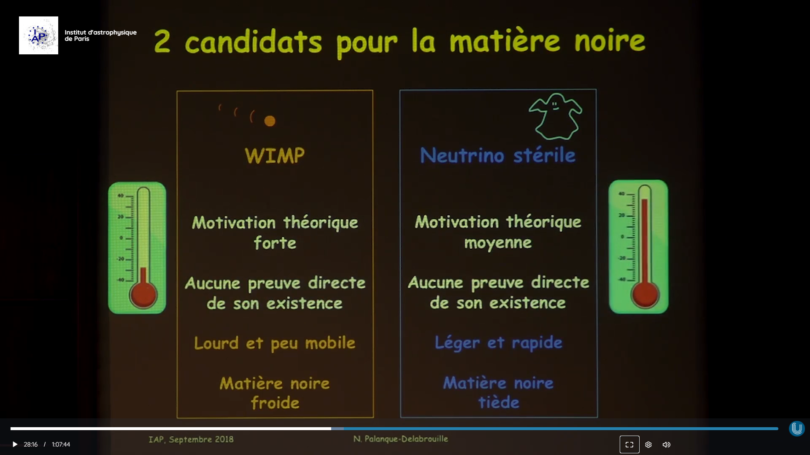
Les 2 principaux candidats pour la matière noire
WIMP
Neutrino stérile
Motivation théorique
forte
Motivation théorique
moyenne
Aucune preuve directe de son existence
Aucune preuve directe de
son existence
Lourd et peu mobile
Léger et rapide
Matière noire froide
Matière noire tiède
L’axion (matière noire froide) est un 3ème candidat également recherché
Notes:
Le neutrino stérile¹ est un type hypothétique de neutrino qui n'interagit via aucune des interactions fondamentales du modèle standard de la physique des particules,
hormis la gravité. C'est un neutrino dextrogyre (autrement dit à chiralité droite) léger ou bien un antineutrino lévogyre qui pourrait s'ajouter au modèle standard, et prendre part aux phénomènes tels que le mélange des neutrinos.
Le terme neutrino stérile est utilisé pour le distinguer du neutrino actif du modèle standard, qui dispose d'une charge pour l'interaction faible. Ce terme se rapporte habituellement au neutrino dextrogyre, particule qu'il faudrait alors ajouter au modèle standard. Occasionnellement, cette désignation peut s'employer dans un
sens plus général pour tout fermion neutre.
L'existence du neutrino dextrogyre est bien motivée sur le plan théorique, puisque tous les autres fermions connus ont été observés avec des chiralités droite et gauche, et on peut ainsi expliquer d'une façon naturelle les masses observées des neutrinos actifs. La masse du neutrino dextrogyre lui-même est inconnue et pourrait prendre n'importe quelle valeur d'environ 1 eV à 10¹⁵ GeV².
Le nombre de types de neutrinos stériles est inconnu. Ceci contraste avec le nombre de types de neutrinos actifs, nécessairement égal à celui des leptons chargés et des générations de quarks pour assurer la liberté d'anomalie de l'interaction électrofaible.
La recherche de ces particules est un domaine actif de la physique des particules. S'ils existent et que leur masse est inférieure à celle des particules dans les expériences, ils peuvent être produits en laboratoire, soit par mélange entre des neutrinos actifs et des neutrinos stériles ou par collisions de particules à haute énergie. S'ils sont plus lourds, la seule conséquence directement observable
Du fait de l'absence de charge, les neutrinos stériles ne sauraient interagir, que ce soit via l'interaction électromagnétique, l'interaction faible ou l'interaction forte, les rendant extrêmement difficiles à détecter. Ils pourraient cependant interagir via la gravité du fait de leur masse,

Slide 24
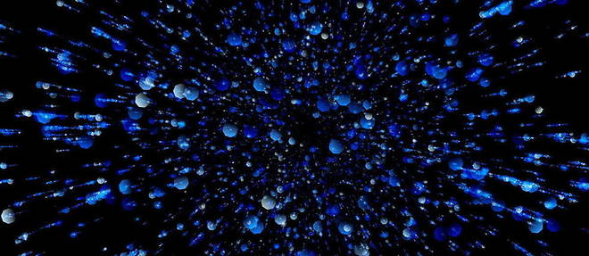
Caractéristiques des particules de chaque candidat
.
WIMPs Weakly Interacting Masssive Particles
(particules massives interagissant faiblement)
Ces particules sont sensibles à la gravitation et très peu sensibles à l’interaction élémentaire faible.
Elles sont massives et ont une vitesse non relativiste ce qui favorise la formation de matière noire froide et le développement de sa structure.
Leur masse comprise entre 10 et 10 000 fois celle d’un proton est compatible avec une abondance de 23% de la masse de l’univers.
.
Neutrinos stériles
Ces particules sont sensibles à la gravitation mais
insensibles à l’interaction élémentaire faible,
contrairement aux 3 familles de neutrinos
du modèle standard (d’où le nom de stérile)
Elles sont plus massives que les neutrinos classiques.
Leur vitesse relativiste ne favorise pas la formation de la matière noire tiède et le développement de sa structure.
Leurs faibles masses pourraient êtres compensées
par leur nombre, ceci permettrait d’atteindre le
quota de 23% de la masse de l’univers.
Neutrino stérile
Notes:
Une autre évolution théorique au-delà du modèle standard postule l'existence de neutrinos stériles^{44,45,46}. Ces neutrinos ne subiraient aucune interaction électrofaible, mais uniquement la gravitation. Leur masse devrait alors être plus importante que celle des trois neutrinos « classiques ».
Ces neutrinos stériles, qui devraient être au nombre de deux (soit cinq neutrinos) et pouvant osciller avec les trois neutrinos connus, permettraient d'expliquer une anomalie observée depuis longtemps concernant le flux des antineutrinos de réacteurs. En outre, l'existence de deux neutrinos stériles induit naturellement la brisure de la symétrie CP (charge, parité) des leptons, permettant une explication au ratio matière/antimatière. D'autres points durs actuels en nucléosynthèse stellaire (production de noyaux lourds par des neutrons rapides ou encore au cours des bursts de neutrinos lors de supernova) peuvent également être expliqués à partir de ce formalisme. De plus, étant massifs et n'interagissant que par gravitation, les neutrinos stériles sont candidats à la matière noire.

Slide 25
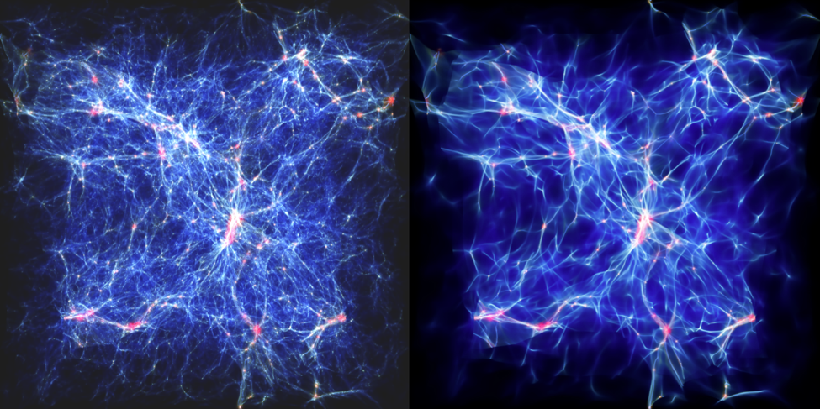
La simulation de la distribution des masses dans les grandes
structures, favorise l'hypothèse d'une matière noire froide.
Matière noire froide (WIMPs)
Matière noire tiède (neutrinos stériles)
300 millions d’années-lumiére
Notes:
Pour tester ces modèles, l’équipe du DPhP exploite un outil très efficace : la forêt Lyman-α des quasars. Les quasars sont des "phares" astronomiques à très grande distance qui illuminent le gaz intergalactique situé entre ceux-ci et l'observateur terrestre (voir figure 1). Les atomes d'hydrogène du gaz absorbent une partie de cette lumière, et ce d'autant plus que leur densité est élevée. En utilisant l'effet de décalage vers le rouge, la mesure du spectre optique de ces quasars permet de reconstruire la distribution spatiale de la matière. L'observable associée, appelée "spectre de puissance de la forêt Lyman-α", est directement reliée à la formation des grandes structures de l'univers aux échelles pertinentes pour tester les modèles WDM ou FDM. Experte dans la mesure de cette forêt Lyman-α depuis son implication dès 2009 dans les grands relevés BOSS, eBOSS et DESI, l’équipe du DPhP a en particulier développé un ensemble de simulations de formation des grandes structures qui permettent l'interprétation de ces données (figure 2).

Slide 26
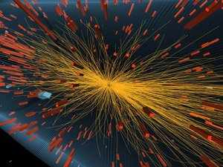
La particule x : comment la détecter ?

Slide 27
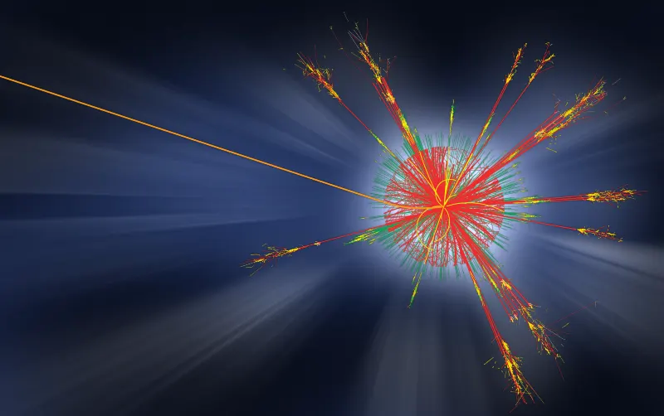
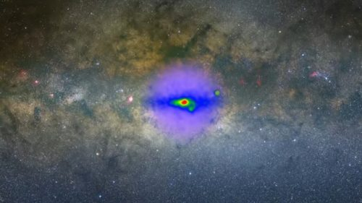
Stratégies utilisées pour détecter la particule X
Pour découvrir la composition de la matière noire, les scientifiques ont trois stratégies possibles :
- Détecter l’effet qu’elle induit sur la matière ordinaire.
- La produire par l’énergie dégagée lors de la collision de protons de haute énergie.
- Tenter d’observer et analyser les produits de l’annihilation des particules de matière
noire qui se produisent dans le cosmos (rayonnement gamma très énergétique).
Etudier l’abondance inexpliquée de rayons x dans les galaxie (neutrinos stériles ?)
Collision particule-matière baryonique
Collision proton-proton
Rayonnements électromagnétiques
Notes:
Le Grand collisionneur de hadrons (LHC) a été réactivé ; la matière noire et le Boson de Higgs au programme
8 Juil. 2022 Le Grand collisionneur de hadrons (LHC), qui n’est autre que le plus grand grand accélérateur de particules au monde, vient d’être réactivé à son niveau de puissance maximale. Mardi 5 juillet, après 4 années de réglages et de correctifs, les scientifiques ont donc remis en route l’accélérateur de particules situé près de Genève. L’objectif est désormais de faire se rencontrer des protons à un niveau d’énergie maximum de 13,6 billions d’électrons-volts (TeV), de quoi peut-être « observer » de nouveaux types de particules qui jusqu’ici n’avaient encore jamais été détectées… et aller encore plus loin dans l’analyse du modèle standard d’analyse des particules fondamentales (« l’infiniment petit »).
En repoussant les limites de ce modèle, les scientifiques espèrent apporter des réponses à certaines notions qui sont encore très loin d’avoir livré tous leurs secrets, comme la matière noire et son composant fondamental, l’axion (une particule encore à l’état d’hypothèse qui ne réagit pas à la lumière), ou bien encore le Boson de Higgs, (qui a d’ailleurs été découvert grâce au LHC) .. qui pourrait bien lui aussi se désintégrer en matière noire dans le LHC (tout cela reste pour l’instant à l’état d’hypothèses à vérifier). Le LHC sera de nouveau actif durant 4 ans, après quoi les scientifiques le remettront en veille pour une nouvelle longue séance de réglages et correctifs.
Le neutralino est un WIMP
Publié le 7 mars 2022 Pour découvrir la matière noire, les scientifiques ont trois stratégies possibles : détecter l’effet qu’elle induit sur la matière ordinaire, la produire par l’énergie dégagée lors de la collision de protons de haute énergie, ou encore observer les produits de l’annihilation de deux particules de matière noire qui se produit dans le cosmos.
Détecter la matière noire
Lorsqu’une particule de matière noire frappe un noyau de matière ordinaire, elle pourrait provoquer un recul de celui-ci. Détecter cet infime mouvement permettrait de signer son passage.
Pour être sûr de capter des événements si ténus, les détecteurs doivent être conçus dans un matériau très peu radioactif et protégés des radiations parasites afin de minimiser le bruit de fond qui cacherait le signal recherché.
Ceux de l’expérience Edelweiss sont donc abrités dans le laboratoire souterrain de Modane en France, à 1 700 mètres sous la montagne. Depuis sa création, l’expérience n’a détecté que des événements de bruit de fond et aucun signal compatible avec le passage d’une particule de matière noire. L’expérience continue à guetter une interaction qui prouverait leur existence.
Mais cette méthode directe ne permettra pas à elle seule de dresser la carte d’identité complète de ces particules. Pour cela, il faut les créer en laboratoire, notamment avec les expériences en cours au LHC (Large Hadron Collider, accélérateur de particules du Cern, à Genève en Suisse).
Rayons gamma
Centre voie lactée et Andromède il y a un excès de gammas
-Soit dû aux pulsars gamma qui tourne autour d’une étoile et qui capte de la matière responsable des gammas
-Soit de WIMPS
Rayon X
Ces rayons x ne peuvent pas découvrir les WIMPs
Mais ils sont en excès à 3,5 Kev dans les galaxies une fois enlevé les contributions connues
La particule neutrinos stériles pourraient faire l’affaire
Image de droite observation du satellite Fermi en rayons gamma ou on a enlevé les émissions gamma d’origine autres que la collision de WIMPs Pulsars millimétrique qui tourne autour d’une étoile

Slide 28
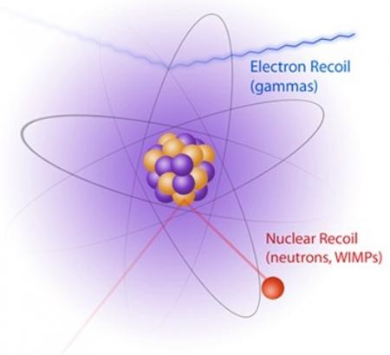
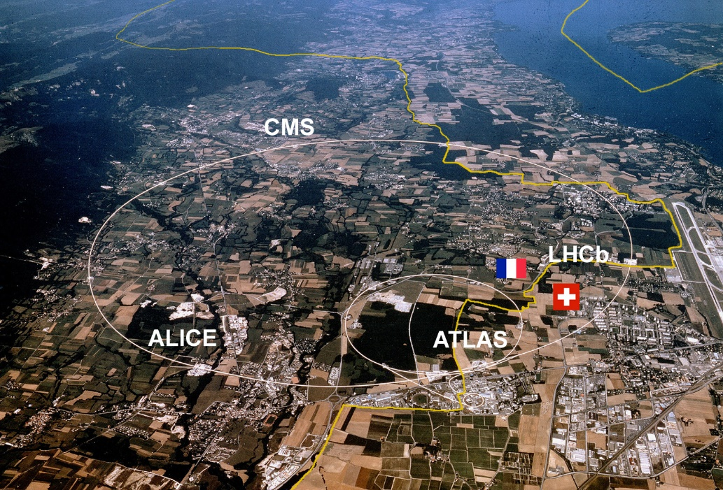
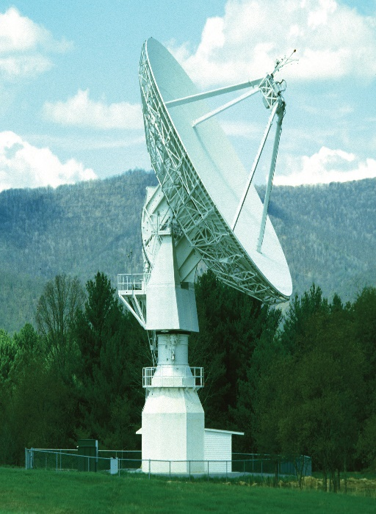
De très nombreux instruments sont associés à ces 3 types de recherches.
L’expérience EDELWEISS de Modane enfouie à 1700 m sous le massif alpin analyse les chocs des particules contre les cristaux d’atomes de germanium et mesure le recul de ceux-ci.
Au grand collisionneur de hadrons (LHC) deux faisceaux de protons circulent à la vitesse de la lumière en sens opposés et se percutent. Les débris des collisions forment de nouvelles particules, qui émergent du point de collision dans toutes les directions.
La radioastronomie chasse les particules de matière noire qui s’annihilent et émettent des photons gamma . Ces particules sont plus abondantes au cœur des galaxies où elles devraient produire un excès de rayonnement gamma, or ces excès existent. La difficulté actuelle est de trier ces photons dans le flot des autres rayons gamma (pulsars gamma…)
Notes:
Plusieurs des théories proposées pour décrire les particules de matière noire dont on a besoin pour faire naître et croître les galaxies pourraient s'annihiler en donnant notamment des photons gamma.
Les particules de matière noire devraient être plus abondantes au cœur des galaxies où elles devraient produire un excès de rayonnement gamma.
On observe un tel excès au centre de la Voie lactée et de la Galaxie d'Andromède. Il pourrait être dû à une population pas encore bien établie de pulsars gamma.
Mais, il pourrait effectivement être le début de la preuve tant attendue de l'existence de ces particules.
En physique des particules, EDELWEISS est une expérience de détection directe de la matière noire. Son nom est un acronyme, jeu de mots avec la fleur edelweiss, qui signifie « Expérience pour Détecter Les WIMP En Site Souterrain ». C'est une collaboration internationale comprenant la France, l'Allemagne, la Russie et l'Angleterre. La partie française se partage entre l'IN2P3/CNRS et le CEA. L'expérience se déroule dans le laboratoire souterrain de Modane.
Le but de cette expérience est de prouver l'existence des WIMP, particules hypothétiques soupçonnées de constituer une partie de la matière noire.
Détection des WIMP[modifier | modifier le code]
La détection directe des WIMP sur la Terre est possible : interagissant faiblement avec la matière ordinaire par diffusion élastique sur les noyaux d'une cible cristalline, elles vont céder une partie de leur énergie au détecteur sous forme d'énergie de recul des noyaux. Cependant les données cosmologiques et des expériences auprès d'accélérateurs montrent que leur taux d'interaction est extrêmement faible : on prédit que pour un détecteur d'un kg, le nombre d'interactions est de l'ordre d'une par jour, voire très nettement inférieur, ce qui rend les WIMP plus discrètes encore que les neutrinos. C'est à ce type de recherche que s'est consacrée la collaboration EDELWEISS.
La piste des neutrinos stériles[modifier | modifier le code]
Une des explications possibles quant à la nature de la matière noire est celle d'une particule hypothétique appelée le neutrino stérile. Les 3 types de neutrinos prévus par le modèle standard (électronique, muonique et taunique) font partie des particules les plus abondantes de l'univers, la terre en est bombardée à raison d'environ 65 000 000 000 cm⁻² s⁻¹, quelques-uns de ces neutrinos s'annihilent avec les nucléons des atomes terrestres, et ces collisions sont alors détectables. Mais les détecteurs ont capté moins de collisions que ne le prévoyait la théorie ; les physiciens font alors l'hypothèse d'un nouveau type de neutrino dit "stérile" qui n'interagirait ni avec la force nucléaire forte des quarks, ni avec aucune autre, si ce n'est la gravitation.
Cette mystérieuse particule pourrait coller parfaitement avec le profil de la matière noire : une matière très abondante et quasi-indétectable. La question de la masse ne se pose pas, car selon la relativité générale, c'est l'énergie et non la masse qui déforme en général l'espace-temps.
Laboratoire de Modane à 1700 m sous le massif alpin
Les WIMP viennent se heurter contre des cristaux d’atomes de germaniun qui entraine le recul de celui-ci
LHC Large Hadron Collider
Ces protons sont accélérés jusqu'à une énergie de collision de 6,8 Tev,
L'énergie totale de deux protons incidents sera ainsi de 13,6 TeV.
Téra électron volt = 10 puissance 12 ev
Il est capable depuis 2021 de collisionner 2500 paquets par faisceau de chacun 100 milliards de protons
ELECTRON RECOIL = recul électron
SKA
Traquer la matière noire
Et ce n’est pas tout: l’hydrogène devrait nous révéler des propriétés de la fameuse matière noire. «Quand on regarde l’expansion de l’univers, on voit qu’elle accélère plus que ce que les lois de la gravitation permettent de prédire, explique Jean-Paul Kneib, directeur du Laboratoire d’astrophysique de l’EPFL. On explique cette accélération via l’existence de deux composantes: la matière noire et l’énergie noire».
La matière noire est nécessaire pour expliquer la vitesse de rotation des galaxies, ou la masse des amas de galaxies. Elle représenterait plus de 25% du budget masse-énergie du cosmos. «Cette matière est probablement faite de particules. Tout le monde les recherche, car elles ne sont pas présentes dans le modèle standard de la physique».
Comme la matière noire n’émet aucun rayonnement, cela pose un sérieux problème quant à sa détection. Pendant que les physiciens du CERN essaient de la produire dans leur grand collisionneur de particules, les astrophysiciens en traquent les traces dans l’univers. C’est ce que l’on va tenter avec le SKA. «On va chercher des ‘petites structures’, plus petites que les plus petites galaxies connues, dans des régions un peu vides, entre les galaxies, poursuit Jean-Paul Kneib. Et on va utiliser l’hydrogène qui s’y trouve comme traceur de la matière noire».
«De telles mesures pourraient nous aider à décider ou non de construire un nouvel accélérateur géant après le LHC». Un «détail» qui a son importance au vu des coûts de ces instruments pharaoniques: 10 milliards d’euros pour le LHC du CERN et 15 milliards pour le SKA, qui devrait être opérationnel en 2028.

Slide 29
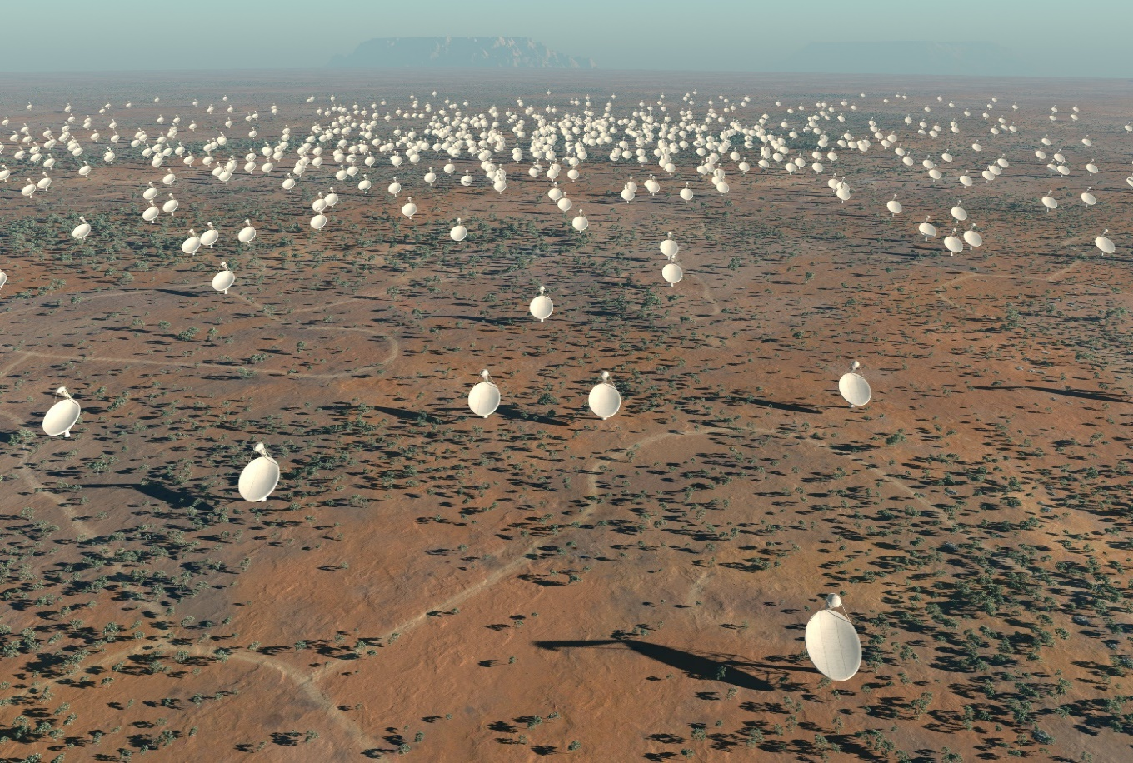
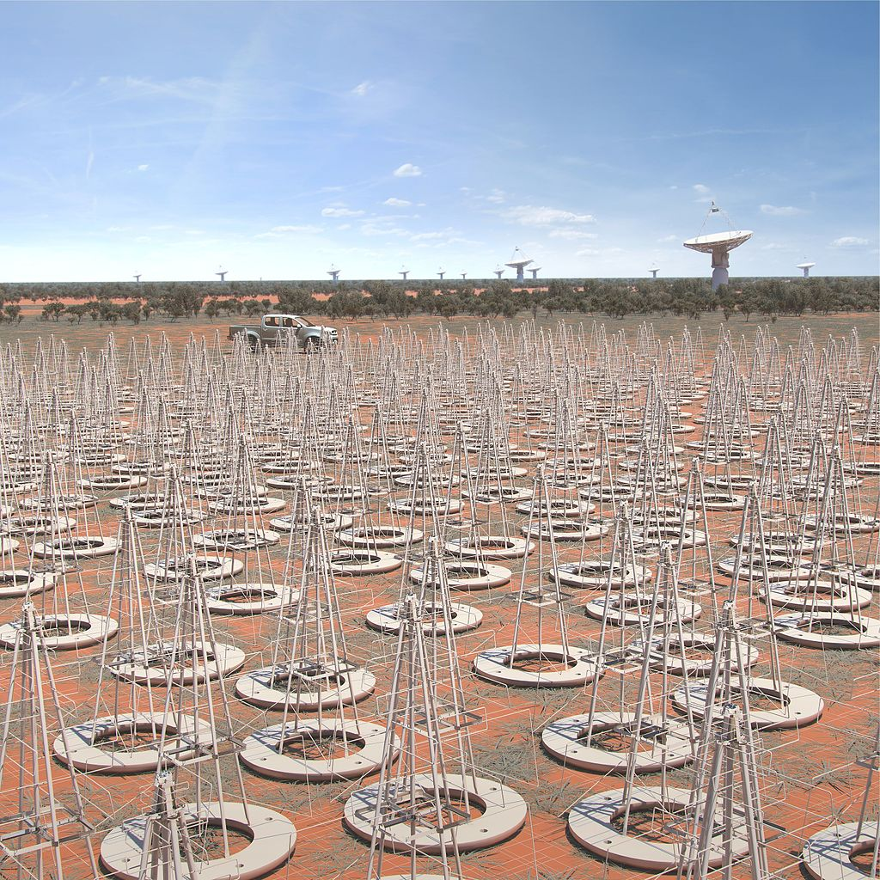
A ce jour aucune particule compatible avec la matière noire n’a été détectée.
Des projets innovants devraient apporter une aide considérable aux recherches.
Le SKA (Square Kilomètre Array) est un réseau de radiotélescopes interférométriques dans
les longueurs d’ondes métriques et centimétriques. Il sera le plus puissant au monde.
16 pays sont impliqués dans ce projet dont la France.
SKA 1 en Afrique du Sud est composé de 200 télescopes paraboliques 15 mètres de diamètre.
Les travaux de construction ont débuté, la mise en service est prévue en 2027
SKA 2 en Australie sera composé de 350 00 antennes, mise en service prévue en 2030.
Radio télescope SKA 1 en Afrique du Sud (hautes fréquences)
Antennes SKA 2 en Australie (basses fréquences)
Notes:
Square= carré
Array= déployé=réseau
Le Square Kilometre Array (en abrégé SKA, en français « Réseau d'un kilomètre carré ») est un projet de radiotélescope géant, de surface collectrice équivalente d’un kilomètre carré
(comme son nom l'indique), constitué de plusieurs réseaux interférométriques dans les longueurs d'onde métriques et centimétriques. SKA a été conçu par un consortium scientifique
international pour étudier des questions scientifiques essentielles allant de la naissance de notre Univers aux origines de la vie.
Son déploiement est prévu successivement sur deux sites, en Afrique du Sud puis en Australie :
la Phase 1 (SKA1), dont le coût estimé est de 674 M€ (en valeur 2016) et le début de construction est prévu pour 2020, pour une mise en service à l'horizon 2024+, consiste à installer mise en service 2027
environ 10 % du réseau final, sous forme d'environ 200 télescopes paraboliques situés en Afrique du Sud (SKA1-MID), et de 130 000 antennes phasées fixes travaillant aux basses
fréquences dans l'ouest de l’Australie (SKA1-LOW). SKA1 représentera un saut qualitatif immense par rapport aux instruments existants, et permettra des avancées décisives dan
toutes les thématiques de l'astrophysique et de la physique modernes, comme la cosmologie, l'origine des champs magnétiques cosmiques, le milieu interstellaire, la formatio
des étoiles aux différentes époques de l'Univers, les ondes gravitationnelles, etc.
la Phase 2 (SKA2) est envisagée pour les années 2030. Dans cette configuration finale, SKA2 sera l'instrument ultime de la radioastronomie basse fréquence du xxi^{e} siècle.
Mise en service 2030
Dès la phase 1, SKA sera l'une des plus formidables machines jamais déployées par l'homme, et de loin la plus impressionnante en termes de débit de données et de puissanc
e de calcul engagée. Comparé au Very Large Array¹, le meilleur instrument actuel dans cette gamme de fréquences, SKA1-MID aura une résolution 4 fois supérieure
, sera 5 fois plus sensible, et 60 fois plus rapide pour couvrir de grands champs (mode survey). De même, SKA1-low sera 8 fois plus sensible et 125 fois plus rapide que LOFAR,
le meilleur instrument actuel dans la gamme des basses fréquences de SKA.
Square Kilomètres Array = réseau de kilomètres carrés
ECLIDE ESA sera lancé en juillet 2023
16 pays participent dont la Chine
Cout 2 milliards d’euros

Slide 30
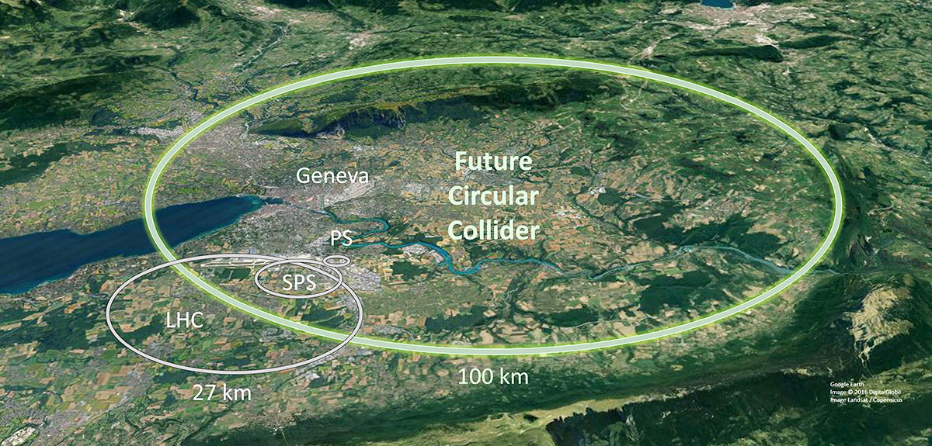
Un projet pharaonique pour succéder au LHC à partir de 2040 ?
Le CERN a été désigné par ses 23 états membres pour coordonner un projet international pour la construction du FCC (Futur Collisionneur Circulaire), un nouveau accélérateur de particules.
A l’intérieur d’un anneau circulaire de 100 km de circonférence, les particules seront
accélérées avec une énergie de 100 Téra électronvolts (Tev) contre 13 Tev pour l’actuel LHC.
Les travaux de faisabilité ont été entrepris autour de Genève.
Coût prévisionnel : 20 milliards d’euros !
Notes:
Le FCC, pour Future Circular Collide Futur collisionneur circulairer. Cet anneau souterrain de 100 kilomètres de circonférence, plus de trois fois la taille du LHC donc !, pourrait dans un premier temps accueillir un accélérateur dédié aux collisions électrons-positrons, les plus à même de produire des Higgs en grande quantité, et se focaliserait dans un deuxième temps – à partir des années 2050-2055 – sur les collisions de protons dans les hautes énergies. « On parle ici de paquets de particules accélérés jusqu’à 100 téraélectronvolts (Tev) – contre 13 Tev “seulement” pour le LHC actuel », précise Ursula Bassler.
Le Télescope géant européen^{1,2,3,4,N 1}, en anglais Extremely Large Telescope¹ (ELT¹ ; anciennement European Extremely Large Telescope¹, E-ELT¹), est un télescope terrestre, faisant partie de la série des trois télescopes géants en cours de construction en 2022. Développé par l'Observatoire européen austral (ESO) il doit permettre des avancées majeures dans le domaine de l'astronomie grâce à son miroir primaire d'un diamètre de 39 mètres qui collectera quinze fois plus de lumière que les plus grands télescopes existants et fournira des images quinze fois plus détaillées que le télescope spatial Hubble qui constituait la référence jusqu'à 2021.
Mise en service 2027
Le FCC, Future Circular Collide Futur collisionneur circulaire.
L’étude du FCC, hébergée par le CERN, est le fruit d’une collaboration internationale entre 135 instituts de recherche et universités et 25 partenaires industriels du monde entier.
Cout prévisionnel 20 milliards d’euros
CERNª ou Cern (du nom du Conseil européen pour la recherche nucléaire, organe provisoire institué en 1952¹), est le plus grand centre de physique des particules du monde.

Slide 31
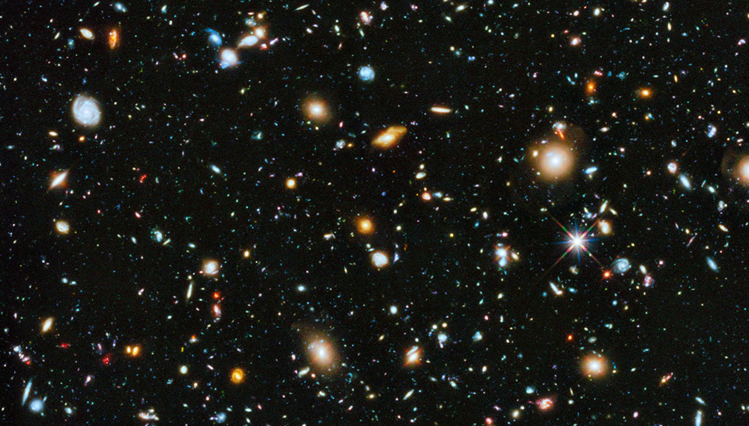
Image de l'observatoire de rayons X Chandra de l'amas de galaxies
Et si la matière noire n’existait pas ?

Slide 32
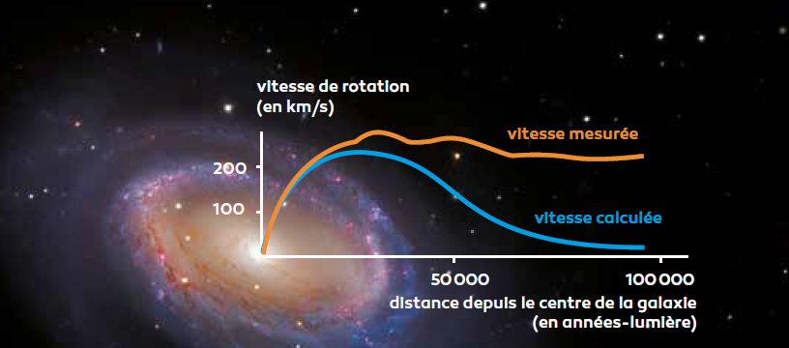
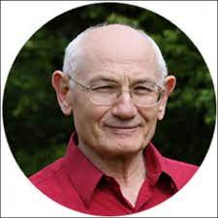
La dynamique newtonienne modifiée!
Le modèle MOND (Modified Newtonian dynamics) revoit les lois de la gravité.
En 1983 l’Israélien Mordehai Milgrom propose de modifier les lois de la gravité (décrites par la relativité générale) afin de s’affranchir d’une éventuelle matière noire.
Il estime que la « constante » G de la gravitation augmente avec les distances par rapport aux centres des galaxies. Ceci explique les vitesses excessives constatées des étoiles éloignées.
Ce modèle fonctionne parfaitement au niveau de toutes les galaxies observées.
Image de l'observatoire de rayons X Chandra de l'amas de galaxies
Mordehai Milgrom
Notes:
Dynamique newtonienne modifiée
Modified Newtonian dynamics

Slide 33
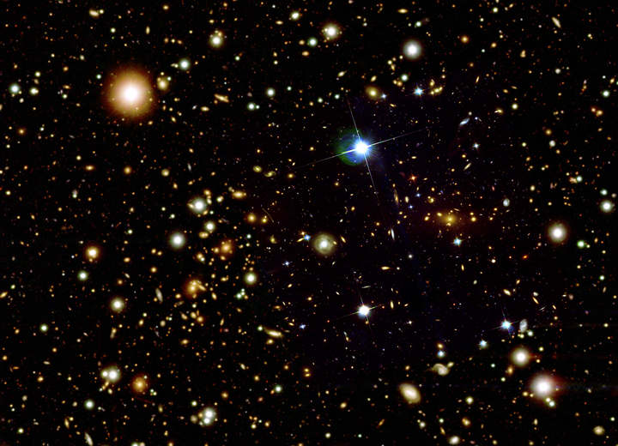
Mais en 2004 les deux amas du boulet situés à 3,8 milliards d’AL (constellation de la Carène)
sont étudiés conjointement par des équipes américaines, européennes et japonaises.
Le petit amas (boulet) a percuté et traversé l’amas principal à très
grande vitesse et suscite la curiosité des scientifiques.
Notes:
Trois observatoires de premier plan (Subaru, GBT et XMM-Newton) se sont associés pour observer la collision d'une paire d'amas de galaxies, HSC J023336-053022 (XLSSC 105), située à quatre milliards d'années-lumière.
Image composite formée par la combinaison des données obtenues par les trois observatoires, optique, radio et X, chacun apportant son lot d'information sur la région visée. Les galaxies individuelles au sein de l'amas apparaissent en orange et la matière noire - qui cartographie l'emplacement des deux sous-amas - en bleu (via des observations optiques de Subaru). Le gaz chaud et dense apparaît en vert (rayons X de XMM-Newton), tandis que sa composante externe, plus tenue et à haute pression apparaît en rouge (radio du télescope Green Bank en Virginie, États-Unis). Ce gaz, connu sous le nom de "milieu intra-amas", remplit l'espace entre les galaxies. Crédits: Radio: GBT Green Bank Observatory/National Science Foundation (NSF); Optical: Subaru Telescope, National Astronomical Observatory of Japan/HSC-SSP collaboration; X-ray: European Space Agency (ESA)/XMM-Newton/XXL survey consortium.
La spectaculaire image résultant des données prises par Subaru dans le domaine visible, le Green Bank Telescope en radio et enfin le satellite à rayons X XMM-Newton dans lequel est particulièrement impliqué le Département d'Astrophysique/ Laboratoire AIM du CEA Paris-Saclay à travers de son programme XMM-XXL, montre que la violence du choc chauffe le gaz situé entre les amas à plus 400 millions de degrés. Elle permet également de cartographier de manière indirecte la matière noire présente dans le système.
En rose le gaz après la collision, on détermine où se trouve la masse après la collision (repérée en bleu),
elle a été déformée par la gravitation, elle correspond à un effet matière noire.
Image composite de l'amas 1E 0657-56, sa formation résulte de la collision de deux énormes amas de galaxies.
Les gaz chauds détectés par Chandra dans le domaine des rayons X apparaissent en rose sur la photo et
contiennent la plupart de la matière normale ou baryonique des deux amas. Le nuage bleu sur la droite en forme
de balle de fusil (d'où le nom de bullet cluster) est le gaz chaud d'un des amas qui est passé au travers des gaz
chauds de l'autre amas pendant la collision, de même pour le nuage bleu de gauche.
Donc ce phénomène est incompatible avec MOND.

Slide 34
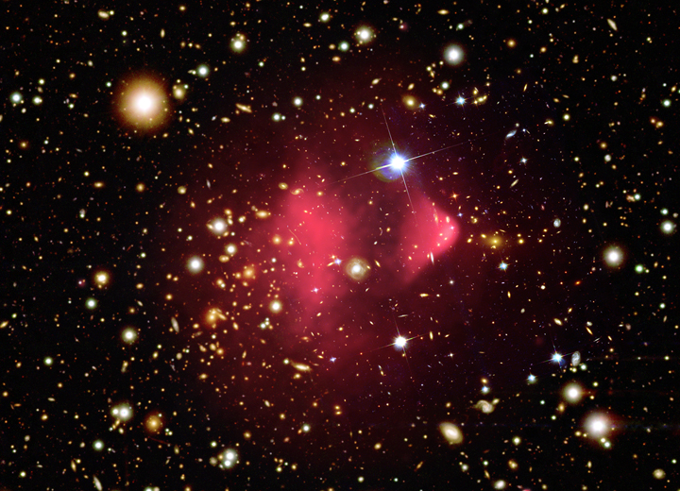
Dans les galaxies, les étoiles sont très éloignées les unes des autres et lorsque des amas se traversent il n’y a aucune conséquences sur les structures de ces galaxies.
Il en est tout autrement pour les gaz qui interagissent entre eux et se séparent des galaxies.
Dans les amas de galaxies la masse du gaz est 10 fois supérieure à la masse des galaxies.
Cette situation devient très intéressante pour analyser la distribution de la matière baryonique sur chaque partie par la méthode des lentilles gravitationnelles.
Gaz des amas 10 fois plus massifs que les galaxies
Image de l'observatoire de rayons X Chandra de l'amas de galaxies
Galaxies des amas
Notes:
Les étoiles de ces galaxies, observables en lumière visible, n'ont pas été beaucoup affectées lors de la collision et la plupart n'ont été que ralenties gravitationnellement. Les gaz chauds, dont on observe le rayonnement X, constituent l'essentiel de la masse « ordinaire » (c'est-à-dire baryonique) de l'amas. Ils interagissent, ce qui a pour effet leur ralentissement, bien plus rapide que celui des étoiles. On a indirectement détecté la masse restante, attribuée à la matière noire, par effet de lentille gravitationnelle sur les objets situés derrière. Les théories qui n'incluent pas de matière noire, notamment la théorie MOND, ne prédisent qu'un effet de lentille dû à la matière baryonique, observée aux rayons X (une modification de la théorie MOND, substituant des neutrinos à la matière noire, constitue cependant une tentative de réconciliation avec l'observation). La force bien supérieure de l'effet de lentille, qui par ailleurs est plus intense en dehors des régions de grande densité gazeuse, indique que l'essentiel de la masse se trouve sous forme non baryonique, c'est-à-dire que l'amas de la Balle est principalement composé de matière noire. Cette hypothèse est en accord avec les simulations numériques.

Slide 35

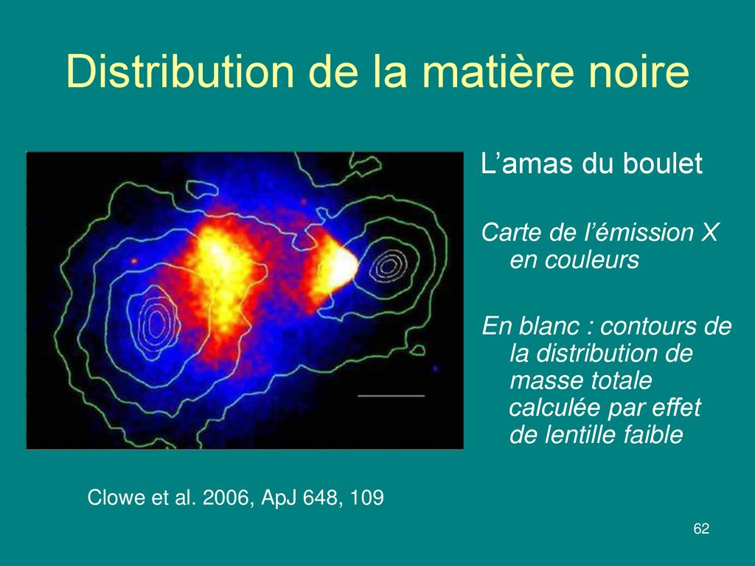
Répartition des masses (galaxies +gaz )
par la méthode des lentilles gravitationnelles.
Notes:
En rose le gaz après la collision, on détermine où se trouve la masse après la collision (repérée en bleu),
elle a été déformée par la gravitation, elle correspond à un effet matière noire.
Image composite de l'amas 1E 0657-56, sa formation résulte de la collision de deux énormes amas de galaxies.
Les gaz chauds détectés par Chandra dans le domaine des rayons X apparaissent en rose sur la photo et
contiennent la plupart de la matière normale ou baryonique des deux amas. Le nuage bleu sur la droite en forme
de balle de fusil (d'où le nom de bullet cluster) est le gaz chaud d'un des amas qui est passé au travers des gaz
chauds de l'autre amas pendant la collision, de même pour le nuage bleu de gauche.
Donc ce phénomène est incompatible avec MOND.
Si la matière noire n’existe pas comme prévu par MOND, c’est seule la matière baryonique (étoiles + gaz) qui est responsable des lentilles gravitationnelles
Mais cette seule matière baryonique ne peut expliquer les masses constatées par ces lentilles
Image : Que voyons-nous sur cette image composite en fausse couleur ?
Nous voyons toutes la matière de l'amas du boulet "bullet cluster". Situés à 3,4 années-lumière l'un de l'autre, les deux amas de galaxies individuelles du Boulet sont dans la zone bleue et les deux nuages de gaz galactique sont vus en rayons X, en rouge). Les zones colorées en bleu représente l'essentiel de la masse des amas, c'est-à-dire la matière noire, six fois plus massive que la matière ordinaire. L'amas du boulet est le plus petit des deux amas celui qui traverse l'autre de part en part. La gigantesque collision a « décoiffé » les deux amas de leur halo de gaz provoquant une onde de choc visible dans la pointe de la petite tache rouge. Cette onde de choc a fortement comprimé et donc échauffé les gaz de l'amas au point d'atteindre 100 millions de degrés. On y distingue comme un boulet suivi de sa trainée de gaz.
la violence du choc chauffe le gaz situé entre les amas à plus 400 millions de degrés

Slide 36
Si la matière noire n’existe pas comme le modèle MOND l’indique, on doit s’attendre
à retrouver l’essentiel de la masse concentré sur les gaz 10 fois plus massifs que les galaxies.
Or on constate que la masse principale est concentrée sur les galaxies ce qui est en contradiction avec la théorie du modèle MOND
La théorie du modèle MOND est à revoir mais n’est pas abandonnée !
Notes:
En rose le gaz après la collision, on détermine où se trouve la masse après la collision (repérée en bleu),
elle a été déformée par la gravitation, elle correspond à un effet matière noire.
Image composite de l'amas 1E 0657-56, sa formation résulte de la collision de deux énormes amas de galaxies.
Les gaz chauds détectés par Chandra dans le domaine des rayons X apparaissent en rose sur la photo et
contiennent la plupart de la matière normale ou baryonique des deux amas. Le nuage bleu sur la droite en forme
de balle de fusil (d'où le nom de bullet cluster) est le gaz chaud d'un des amas qui est passé au travers des gaz
chauds de l'autre amas pendant la collision, de même pour le nuage bleu de gauche.
Donc ce phénomène est incompatible avec MOND.
Si la matière noire n’existe pas comme prévu par MOND, c’est seule la matière baryonique (étoiles + gaz) qui est responsable des lentilles gravitationnelles
Mais cette seule matière baryonique ne peut expliquer les masses constatées par ces lentilles
Image : Que voyons-nous sur cette image composite en fausse couleur ?
Nous voyons toutes la matière de l'amas du boulet "bullet cluster". Situés à 3,4 années-lumière l'un de l'autre, les deux amas de galaxies individuelles du Boulet sont dans la zone bleue et les deux nuages de gaz galactique sont vus en rayons X, en rouge). Les zones colorées en bleu représente l'essentiel de la masse des amas, c'est-à-dire la matière noire, six fois plus massive que la matière ordinaire. L'amas du boulet est le plus petit des deux amas celui qui traverse l'autre de part en part. La gigantesque collision a « décoiffé » les deux amas de leur halo de gaz provoquant une onde de choc visible dans la pointe de la petite tache rouge. Cette onde de choc a fortement comprimé et donc échauffé les gaz de l'amas au point d'atteindre 100 millions de degrés. On y distingue comme un boulet suivi de sa trainée de gaz.
la violence du choc chauffe le gaz situé entre les amas à plus 400 millions de degrés

Slide 37
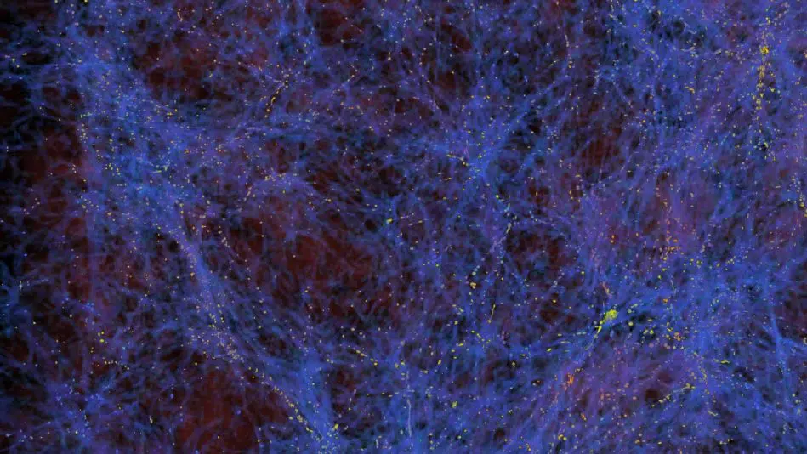
La matière noire dans l’histoire de l’univers.
Notes:
Cette théorie résout donc certains problèmes du Big Bang:
-La platitude de l'Univers: nous n'en verrions en fait qu'une toute petite partie.
-L'homogénéité de l'Univers: celui-ci étant issu d'une région plus petite que celle prévue par la théorie "classique" du Big Bang, toutes les régions de l'univers actuel étaient alors en contact et ont eu le temps de s'homogénéiser.
-L'homogénéité de l'univers:
Quelle que soit la direction dans laquelle on regarde, toutes les régions de l'univers possèdent la même température, la même pression. or, si l'univers a effectivement 15 milliards d'années, il est impossible que toutes ses régions aient eu le temps de s'homogénéiser, surtout les plus éloignées. Même la matière s'est réorganisée: regroupée en galaxies et amas de galaxies, elle forme des grumeaux dans l'univers.
Une théorie a été avancée pour expliquer ce phénomène: l'inflation.
-La platitude de l'univers:
Des études récentes ont montré que notre univers est plat. Alors que toute la matière le composant devrait le courber, rendant son rayon très petit,. Les chances que l'univers soit "préparé" dès sa naissance à être ainsi sont quasi-nulles. Là encore la théorie de l'inflation peut être utilisée, puisqu'elle explique que l'univers s'est aplati peu de temps après le Big Bang.

Slide 38
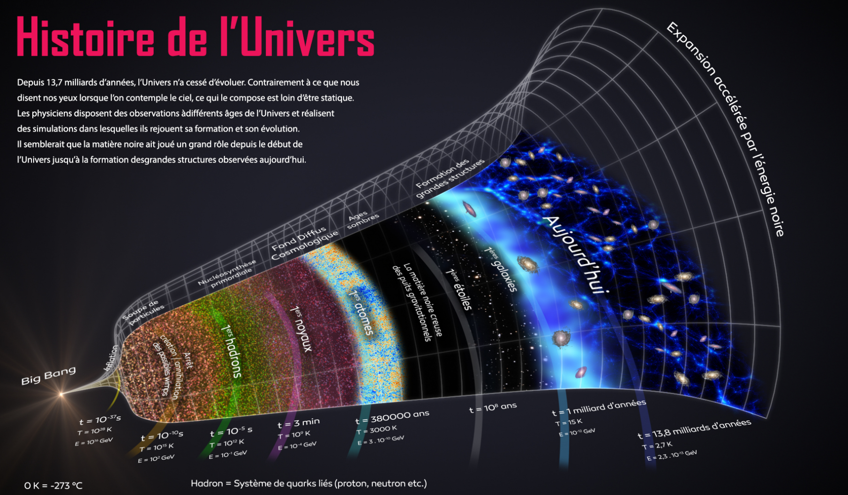
Quel avenir pour notre univers ?
Les étoiles puis les galaxies se répartissent sur les structures de la matière noire
La matière noire peut se former
et se structurer car elle n’interagie pas avec le plasma primordial
Soupe de particules comprenant
les possibles WIMPs
T=300 millions années
Notes:
Les hadrons, ce sont les quarks et les mésons Dans l’univers primordial lors de la nucléosynthèse primordiale la matière noire et les neutrinos n’interéagissent pas avec le plasma
La matière noire s’est comprimée pour former les filaments alors que le plasma s’est détendu (expansion univers et baisse des températures)
Un méson est, en physique des particules, une particule composite composée d'un nombre pair de quarks et d'antiquarks.
Françoise Combes
La matière ordinaire ne peut commencer son effondrement qu’après la recombinaison (z~1000, T = 3000 K), car auparavant les ions et les électrons sont intiment associés aux photons par la diffusion Thomson. Les particules chargées participent alors aux oscillations acoustiques avec les photons. Si l’on doit attendre que les atomes d’hydrogène se forment et que le gaz de baryons se sépare des photons, alors les fluctuations de densité ne peuvent croître que d’un facteur 1000. Comme les limites supérieures mesurées à l’époque sont déjà inférieures à δρ/ρ~10⁻³, les structures ne peuvent pas se former dans un Univers fait uniquement de matière ordinaire. Or, la matière noire n’interagit pas avec les photons et peut s’effondrer sous sa propre gravitation pour former des structures et des galaxies noires, avant la recombinaison. L’existence d’une matière noire exotique, faite de particules encore inconnues, s’impose alors.
Or, comme nous l’avons déjà précisé, le modèle communément admis est qu’elle est faite de particules élémentaires : cela signifie qu’elle est apparue très tôt, « avant le premier milliardième de seconde ».
Elle ferait donc partie de la soupe cosmique originelle, ce qui rejoint la considération voulant qu’elle ait contribué à former la diversité des grandes structures de l’Univers (galaxies et amas de galaxies), en provoquant des fluctuations primordiales de densité.
La nucléosynthèse primordiale a formé beaucoup plus d’hélium que dans les étoiles
La nucléosynthèse primordiale
Une centaine de secondes après le Big Bang, l'Univers contient environ sept protons pour un neutron. Les photons ont encore perdu de l'énergie et ne peuvent plus empêcher protons et neutrons de s'associer de façon durable. C'est l'époque de la nucléosynthèse primordiale, pendant laquelle apparaissent les premiers noyaux complexes, en particulier l'hélium, et, dans des proportions moindres, le deutérium et le lithium.
Stephen Hawking
Des trous noirs aussi petits qu’un proton, mais aussi massifs qu’une montagne (10 puissance 9 kg) pourraient avoir été créés dans les premiers instants de l’Univers
Françoise Combes peu probable car la matière noire était trop étalées
La soupe primordiale a créé plus de noyaux d’hélium que toutes les étoiles
En 1980/90 pour résoudre cette difficulté, Alan Guth et A. Linde et d'autres ont introduit la notion d'INFLATION.
Cette théorie se base sur le fait que l'univers provient d'une région très petite qui s'est enflée (d'ou le nom inflation) approximativement 10-³⁵ sec après le BB.
Cette période aurait été très courte et aurait fait gonfler l'Univers d'un énorme facteur de 10⁵⁰!!!!!!
Le second effet de l'inflation, c'est de rendre l'univers plat. En effet, cette inflation augmente toutes les distances de l'univers, y compris son rayon de courbure, qui tend alors vers l'infini.

Slide 39
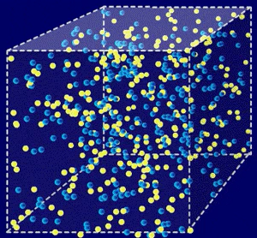
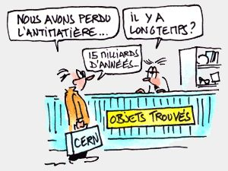
Aux premiers instants de l’univers les particules et
antiparticules se forment et s’annihilent.
Une particule sur un milliard réussit à survivre.
Notes:
En physique, l'annihilation ou anéantissement correspond à la collision entre une particule sous-atomique et son antiparticule respective. Puisque l'énergie et la quantité de mouvement doivent être conservées, les particules ne se muent pas en rien, mais plutôt en nouvelles particules.
En physique, l’annihilation ou anéantissement correspond à la collision entre une particule sous-atomique et son antiparticule respective¹. Puisque l’énergie et la quantité de mouvement doivent être conservées, les particules ne se muent pas en rien, mais plutôt en nouvelles particules. Les antiparticules possèdent des nombres quantiques exactement opposés à ceux des particules, donc la somme des nombres quantiques du pair égale zéro. Ainsi, le processus peut donner naissance à n’importe quel jeu de particules dont la somme des nombres quantiques est égale à zéro, pourvu que la conservation d’énergie et de la quantité de mouvement soient respectées. Lors de la collision entre une particule et son antiparticule, leur énergie se transforme en particule porteuse de force, tel le boson W+/W-, porteuse de force W/Z ou un photon. Ces particules se transforment plus tard en autres particules².
Les particules d’antimatière ont la même masse que leurs homologues de matière, mais des caractéristiques opposées, notamment la charge électrique. Ainsi, le positon, chargé positivement, est l’antiparticule de l’électron, chargé négativement. Les particules de matière et d'antimatière sont toujours produites par paire et, lorsqu'elles entrent en contact l’une avec l’autre, elles s'annihilent mutuellement, ne laissant derrière elles que de l’énergie pure. Au cours des premières fractions de seconde qui ont suivi le Big Bang, l’Univers dense et chaud était en effervescence : des paires particule-antiparticule ne cessaient d'apparaître et de disparaître. Si la matière et l’antimatière sont créées et détruites ensemble, l'Univers ne devrait contenir que de l'énergie résiduelle.
Néanmoins, une minuscule partie de la matière – environ une particule sur un milliard – a réussi à survivre. C’est la matière que nous observons aujourd’hui. Au cours des dernières décennies,

Slide 40
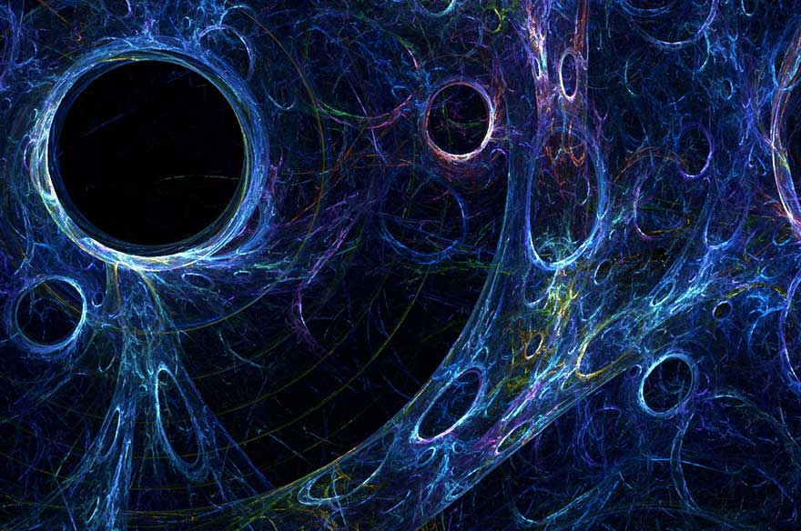
Dans la soupe primordiale, avant la formation des atomes, les particules de la matière noire, insensibles au plasma, se rassemblent et forment des « galaxies noires ».
Du fait de l’expansion de l’univers et de la chute des températures,
ces structures vont rapidement évoluer et s’étaler.
Notes:
Or, la matière noire n’interagit pas avec les photons et peut s’effondrer sous sa propre gravitation pour former des structures et des galaxies noires, avant la recombinaison.

Slide 41
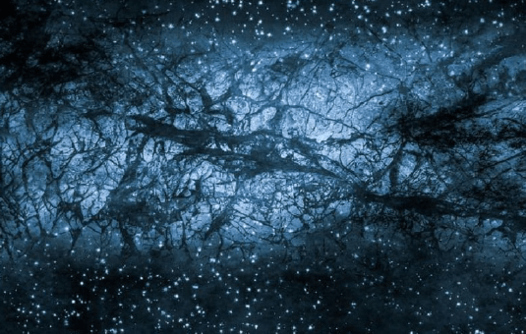
La matière noire s’effondre en structures filamenteuses dans
le plasma; les atomes ne sont toujours pas formés.
Notes:
Elle ferait donc partie de la soupe cosmique originelle, ce qui rejoint la considération voulant qu’elle ait contribué à former la diversité des grandes structures de l’Univers (galaxies et amas de galaxies), en provoquant des fluctuations primordiales de densité. C’est aussi pour cette raison que le satellite Euclid, évoqué précédemment et destiné à étudier l’expansion de l’Univers, pourra peut-être percer certains secrets de la matière noire.

Slide 42
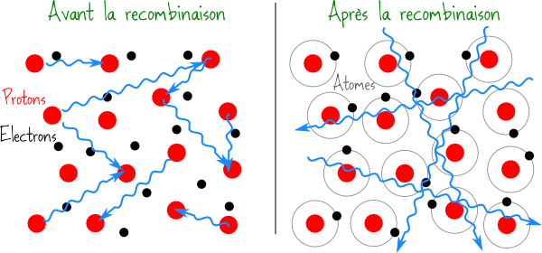
Avant 380 000 ans
Après 380 000 ans
Les températures et les pressions sont gigantesques, les atomes ne peuvent pas se constituer.
Les photons (la lumière) est prisonnière de la matière.
Le volume de l’univers a beaucoup augmenté
et la température est descendue à 3000° .
Les photons sont libérés, les atomes peuvent se former.
Ceux-ci vont se concentrer sur les structures de la matière noire et former plus tard les premières étoiles.
La matière noire s’effondre en galaxies noires puis en filaments, provoquant des fluctuations et des surdensités repérées plus tard sur le fond diffus cosmologique.

Slide 43

La présence de la matière noire repérée dans le fond diffus cosmologique.
Le fond diffus cosmologique est la toute première lumière
après le Big Bang (rayonnement thermique de corps noir)
Pour expliquer l’homogénéité et l’isotropie du fond diffus,
l’inflation cosmique est le scénario le plus satisfaisant.
Le signal reçu indique une température actuelle de 2,7 degrés Kelvin (- 270,45° Celsius)
Les infimes fluctuations de températures détectées sont de l’ordre de 1/100 000 de degré.
La matière noire primordiale est à l’origine de ces infimes fluctuations.
ème
Satellite Planck
Notes:
La source la plus lointaine de l'Univers: première émission lumineuse
Le fond diffus cosmologique correspond à la première émission de photons dans l'Univers, 380 000 ans après le Big-Bang. Il a été découvert par les radioastronomes Penzias et Wilson en 1965 qui testaient une antenne pour mesurer le rayonnement radio de notre Galaxie. Ils ont découvert un signal émis qui était identique quelque soit la direction observée.
Le fond diffus cosmologique avait été prédit par l'astrophysicien Gamow. 380 000 ans après le Big-Bang, l'Univers était considérablement plus petit et plus dense qu'il ne l'est aujourd'hui. Les photons étaient perpétuellement en interaction avec la matière dense : tout photon émis était immédiatement absorbé par la matière, en particulier par les électrons libres. Dès que les électrons ont commencé à se combiner avec les noyaux des atomes, les photons ont pu se libérer de la matière : l'Univers est devenu transparent. L'image de ces premiers photons occupe toute la sphère céleste (voir image).
La découverte du fond diffus cosmologique est une des preuves du Big-Bang. Son décalage spectral correspond à z=1100, impliquant que l'Univers était plus d'un milliard de fois plus dense qu'aujourd'hui ! On peut associer une température à cette émission, dite de corps noir, qui est de 2,7 degrés Kelvin aujourd'hui, alors qu'elle était de 3000 degrés Kelvin lors de l'émission.
Le fond diffus cosmologique, ou de plus en plus souvent fond diffus micro-onde ou fond cosmique de micro-ondes¹, est le nom donné au rayonnement électromagnétique issu, selon le modèle standard de la cosmologie, de l'époque dense et chaude qu'a connue l'Univers par le passé, le Big Bang. Bien qu'issu d'une époque très chaude, ce rayonnement a été dilué et refroidi par l'expansion de l'Univers et possède désormais une température très basse de 2,728 K(-270,424 °C). Le domaine de longueur d'onde dans lequel il se situe est celui des micro-ondes, entre l'infrarouge et les ondes radio. Plus précisément, les longueur d'onde et fréquence typiques du rayonnement sont respectivement 1,9 mm et 160 GHz.
Penzias et Wilson recevront chacun 1/4 du prix Nobel de physique 1978 pour leur découverte.
Le zéro absolu = - 273,15 ° Celsius
Isotrope : les propriétés physiques sont les mêmes quelque soit la direction
(Anisotrope c’est le contraire)
Homogène : dont la composition et la structure sont les mêmes partout
COBE 1989
WMAP 2001
Planck 2009
En physique, un corps noir est un objet idéal qui absorbe parfaitement toute l'énergie électromagnétique (toute la lumière quelle que soit sa longueur d'onde) qu'il reçoit. Cette absorption se traduit par une agitation thermique qui provoque l'émission d'un rayonnement thermique, dit rayonnement du corps noir.

Slide 44

A la fin de l’âge sombre, les premières étoiles « tombent » dans les puits
gravitationnels des filaments de la matière noire et se regroupent.
Notes:
Le problème des neutrinos
L'ensemble des réactions nucléaires qui produisent l'énergie du Soleil, avec les équations décrivant la température, la pression à chaque niveau, constituent le modèle standard du Soleil. Celui-ci est très précis, et donne des résultats vraiment excellents, à moins d'une centième près. Mais il y a un problème...
Les réactions nucléaires de fusion de l'hydrogène en hélium produisent des neutrinos. Ce sont des particules très légères, qui comme leur nom l'indique sont neutres, et de plus insensibles aux interactions forte et électromagnétique. De ce fait, les neutrinos interagissent très peu avec la matière ordinaire : pour arrêter à coup sûr un neutrino, il faut un mur de plomb d'une épaisseur... d'une année-lumière ! Pour un neutrino, le Soleil est tout à fait transparent. Donc, tous ceux qui sont produits dans le cœur du Soleil le traversent en 3 secondes presque à la vitesse de la lumière, et ceux qui sont dirigés vers nous arrivent sur terre en 8 minutes. Au niveau de l'orbite terrestre, ce flux est énorme : 10 milliards de neutrinos par centimètre carré et par seconde. Ils nous traversent sans arrêt sans que nous nous en doutions.
Il est très difficile de les détecter, mais on y parvient cependant. Et les expériences qui ont été faites dans ce sens ont réservé une belle surprise : on en voit passer un tiers de ce qu'on avait prévu. Soit la théorie du Soleil est fausse, soit c'est celle des neutrinos. Ce débat s'est ouvert il y a quelques années, et il a été tranché sans doute en 2000.
Il faut dire ici qu'il existe trois sortes de neutrinos, associés aux trois particules de type électron : l'électron lui-même, le muon et le tau qui sont des électrons lourds. Il existe donc un neutrino électronique, un neutrino muonique et un neutrino tauique. Leurs masses sont extrêmement faibles, peut-être nulle. Si elle ne sont pas nulles, ils peuvent se désintégrer. Or les détecteurs qu'on utilise aujourd'hui ne peuvent capter que les neutrinos électroniques. Si, dans le temps de parcours entre le Soleil et la Terre, les neutrinos électroniques peuvent se désintégrer en neutrinos muoniques ou tauiques (c'est ce qu'on appelle l'oscillation du neutrino), alors on ne les verra pas passer. Ce qui résoudrait notre problème.
De très récentes expériences faites au Japon prouvent que le neutrino possède effectivement une masse, donc que l'oscillation est possible, et donc expliquent le déficit en neutrinos solaires en préservant le modèle standard. Ces expériences ont été confirmées entre le CERN à Genève, qui a émis un flux connu de neutrinos, et le détecteur du Gran Sasso en Italie, qui a observé une diminution des neutrinos électroniques prévus. ( alors qu’à 100 km ils sont encore tous présents )
Toute théorie pour être validée doit être confirmée par l’observation. Lhéliosismologie à permit de valider la théorie du fonctionnement du Soleil et donc de confirmer la quantité de neutrinos émis par le soleil. Ceci à relancé l’énigme du déficit de neutrinos constaté en 1968; ce n’est qu’en 2000 qu’on a compris les oscillations des neutrinos
Conférence H Reeve
Neutrons découverts en 1932 se désintègrent hors du noyau en 20 mn en 1 proton et 1 électron, il manque de la matière !
Pauli pense en 1956 qu’il existe des particules neutres invisibles qu’il nomme neutrinos
Il y a par m² d’univers 450 millions de neutrinos, 400millions de photons,1 proton et un électron
L’énergie dissipée par le soleil : 95% par les photons, 5% par les neutrinos
Flux de neutrinos identique quelque soit l’activité solaire
Neutrinos découverts en 1962, seuls les électroniques sont détectés et on en perd 2/3 en route car ils oscillent 1/3 en mu et 1/3 en tau
Masse totale des neutrinos 2% de la masse de l’univers mais d’énergie égale à l’univers visible
Françoise Combes
Or, les particules relativistes créent une pression qui empêche la matière de s’effondrer sur des échelles de l’ordre de leur libre parcours moyen. Il ne se formerait alors que de très grandes structures, qui ensuite pourraient se fragmenter. Mais ce scénario n’est pas favorisé par les simulations numériques de formation des structures. La matière noire froide (CDM pour cold dark matter), faite de particules plus massives, non relativistes au découplage, devient le modèle privilégié, le modèle standard. Ces particules permettent la formation de structures à toute échelle. Comme les premières structures à s’effondrer sont à petite échelle, cela correspond au scénario hiérarchique, où les grandes structures se forment par fusion de plus petites. Les particules de matière noire candidates sont supposées n’interagir entre elles que par l’interaction faible, et sont alors nommées les WIMPs (pour weakly interactive massive particles).

Slide 45

Le nombre d’étoiles se multiplie favorisant la formation des premières galaxies et amas
de galaxies qui s’effondrent sur les structures en dépit de l’expansion de l’univers.
Notes:
Le problème des neutrinos
L'ensemble des réactions nucléaires qui produisent l'énergie du Soleil, avec les équations décrivant la température, la pression à chaque niveau, constituent le modèle standard du Soleil. Celui-ci est très précis, et donne des résultats vraiment excellents, à moins d'une centième près. Mais il y a un problème...
Les réactions nucléaires de fusion de l'hydrogène en hélium produisent des neutrinos. Ce sont des particules très légères, qui comme leur nom l'indique sont neutres, et de plus insensibles aux interactions forte et électromagnétique. De ce fait, les neutrinos interagissent très peu avec la matière ordinaire : pour arrêter à coup sûr un neutrino, il faut un mur de plomb d'une épaisseur... d'une année-lumière ! Pour un neutrino, le Soleil est tout à fait transparent. Donc, tous ceux qui sont produits dans le cœur du Soleil le traversent en 3 secondes presque à la vitesse de la lumière, et ceux qui sont dirigés vers nous arrivent sur terre en 8 minutes. Au niveau de l'orbite terrestre, ce flux est énorme : 10 milliards de neutrinos par centimètre carré et par seconde. Ils nous traversent sans arrêt sans que nous nous en doutions.
Il est très difficile de les détecter, mais on y parvient cependant. Et les expériences qui ont été faites dans ce sens ont réservé une belle surprise : on en voit passer un tiers de ce qu'on avait prévu. Soit la théorie du Soleil est fausse, soit c'est celle des neutrinos. Ce débat s'est ouvert il y a quelques années, et il a été tranché sans doute en 2000.
Il faut dire ici qu'il existe trois sortes de neutrinos, associés aux trois particules de type électron : l'électron lui-même, le muon et le tau qui sont des électrons lourds. Il existe donc un neutrino électronique, un neutrino muonique et un neutrino tauique. Leurs masses sont extrêmement faibles, peut-être nulle. Si elle ne sont pas nulles, ils peuvent se désintégrer. Or les détecteurs qu'on utilise aujourd'hui ne peuvent capter que les neutrinos électroniques. Si, dans le temps de parcours entre le Soleil et la Terre, les neutrinos électroniques peuvent se désintégrer en neutrinos muoniques ou tauiques (c'est ce qu'on appelle l'oscillation du neutrino), alors on ne les verra pas passer. Ce qui résoudrait notre problème.
De très récentes expériences faites au Japon prouvent que le neutrino possède effectivement une masse, donc que l'oscillation est possible, et donc expliquent le déficit en neutrinos solaires en préservant le modèle standard. Ces expériences ont été confirmées entre le CERN à Genève, qui a émis un flux connu de neutrinos, et le détecteur du Gran Sasso en Italie, qui a observé une diminution des neutrinos électroniques prévus. ( alors qu’à 100 km ils sont encore tous présents )
Toute théorie pour être validée doit être confirmée par l’observation. Lhéliosismologie à permit de valider la théorie du fonctionnement du Soleil et donc de confirmer la quantité de neutrinos émis par le soleil. Ceci à relancé l’énigme du déficit de neutrinos constaté en 1968; ce n’est qu’en 2000 qu’on a compris les oscillations des neutrinos
Conférence H Reeve
Neutrons découverts en 1932 se désintègrent hors du noyau en 20 mn en 1 proton et 1 électron, il manque de la matière !
Pauli pense en 1956 qu’il existe des particules neutres invisibles qu’il nomme neutrinos
Il y a par m² d’univers 450 millions de neutrinos, 400millions de photons,1 proton et un électron
L’énergie dissipée par le soleil : 95% par les photons, 5% par les neutrinos
Flux de neutrinos identique quelque soit l’activité solaire
Neutrinos découverts en 1962, seuls les électroniques sont détectés et on en perd 2/3 en route car ils oscillent 1/3 en mu et 1/3 en tau
Masse totale des neutrinos 2% de la masse de l’univers mais d’énergie égale à l’univers visible

Slide 46

Les galaxies de plus en plus nombreuses s’installent
sur l’ensemble des structures de la matière noire.
Notes:
L'énergie du vide est une énergie sous-jacente qui existe partout dans l'espace, à travers l'Univers. Une contribution possible à l'énergie du vide sont les particules virtuelles qui sont vues comme des couples de particules qui apparaissent puis s'annihilent dans un temps tellement bref qu'on ne peut pas les observer.10 puissance-20 seconde

Slide 47

Les simulations numériques de plus en plus performantes nous
donnent à grande échelle une idée de la structure actuelle de notre univers.
La matière noire est bien l’architecte de notre univers !
1 milliard d’AL
Notes:
Le problème des neutrinos
L'ensemble des réactions nucléaires qui produisent l'énergie du Soleil, avec les équations décrivant la température, la pression à chaque niveau, constituent le modèle standard du Soleil. Celui-ci est très précis, et donne des résultats vraiment excellents, à moins d'une centième près. Mais il y a un problème...
Les réactions nucléaires de fusion de l'hydrogène en hélium produisent des neutrinos. Ce sont des particules très légères, qui comme leur nom l'indique sont neutres, et de plus insensibles aux interactions forte et électromagnétique. De ce fait, les neutrinos interagissent très peu avec la matière ordinaire : pour arrêter à coup sûr un neutrino, il faut un mur de plomb d'une épaisseur... d'une année-lumière ! Pour un neutrino, le Soleil est tout à fait transparent. Donc, tous ceux qui sont produits dans le cœur du Soleil le traversent en 3 secondes presque à la vitesse de la lumière, et ceux qui sont dirigés vers nous arrivent sur terre en 8 minutes. Au niveau de l'orbite terrestre, ce flux est énorme : 10 milliards de neutrinos par centimètre carré et par seconde. Ils nous traversent sans arrêt sans que nous nous en doutions.
Il est très difficile de les détecter, mais on y parvient cependant. Et les expériences qui ont été faites dans ce sens ont réservé une belle surprise : on en voit passer un tiers de ce qu'on avait prévu. Soit la théorie du Soleil est fausse, soit c'est celle des neutrinos. Ce débat s'est ouvert il y a quelques années, et il a été tranché sans doute en 2000.
Il faut dire ici qu'il existe trois sortes de neutrinos, associés aux trois particules de type électron : l'électron lui-même, le muon et le tau qui sont des électrons lourds. Il existe donc un neutrino électronique, un neutrino muonique et un neutrino tauique. Leurs masses sont extrêmement faibles, peut-être nulle. Si elle ne sont pas nulles, ils peuvent se désintégrer. Or les détecteurs qu'on utilise aujourd'hui ne peuvent capter que les neutrinos électroniques. Si, dans le temps de parcours entre le Soleil et la Terre, les neutrinos électroniques peuvent se désintégrer en neutrinos muoniques ou tauiques (c'est ce qu'on appelle l'oscillation du neutrino), alors on ne les verra pas passer. Ce qui résoudrait notre problème.
De très récentes expériences faites au Japon prouvent que le neutrino possède effectivement une masse, donc que l'oscillation est possible, et donc expliquent le déficit en neutrinos solaires en préservant le modèle standard. Ces expériences ont été confirmées entre le CERN à Genève, qui a émis un flux connu de neutrinos, et le détecteur du Gran Sasso en Italie, qui a observé une diminution des neutrinos électroniques prévus. ( alors qu’à 100 km ils sont encore tous présents )
Toute théorie pour être validée doit être confirmée par l’observation. Lhéliosismologie à permit de valider la théorie du fonctionnement du Soleil et donc de confirmer la quantité de neutrinos émis par le soleil. Ceci à relancé l’énigme du déficit de neutrinos constaté en 1968; ce n’est qu’en 2000 qu’on a compris les oscillations des neutrinos
Conférence H Reeve
Neutrons découverts en 1932 se désintègrent hors du noyau en 20 mn en 1 proton et 1 électron, il manque de la matière !
Pauli pense en 1956 qu’il existe des particules neutres invisibles qu’il nomme neutrinos
Il y a par m² d’univers 450 millions de neutrinos, 400millions de photons,1 proton et un électron
L’énergie dissipée par le soleil : 95% par les photons, 5% par les neutrinos
Flux de neutrinos identique quelque soit l’activité solaire
Neutrinos découverts en 1962, seuls les électroniques sont détectés et on en perd 2/3 en route car ils oscillent 1/3 en mu et 1/3 en tau
Masse totale des neutrinos 2% de la masse de l’univers mais d’énergie égale à l’univers visible

Slide 48

C’est fini !
Notes:
L’expansion accélère
Jusqu’à la fin des années 90, les astronomes pensaient donc que nous vivions dans un univers en expansion sous l’effet du Big-Bang initial, mais menacé d’être ralenti ou stoppé par la gravité. Mais les mesures réalisées sur de lointaines supernovæ par l’équipe de Saul Perlmutter et par celle de Brian Schmidt et Adam Riess, ont montré que la vitesse de récession des galaxies par rapport à la Voie lactée augmentait au cours du temps (lire Supernovae, des "chandelles standard"). A la vision traditionnelle de l’Univers venait se substituer celle d’un univers en expansion accélérée, alimentée par une mystérieuse force qui s’oppose à la gravité: l’énergie noire.
Car outre cette accélération surprenant de l’expansion s’ajoute une énigme –et pas des moindres : celle du moteur de l’expansion. L'interprétation la plus simple de la découverte de l'accélération de l'expansion de l'Univers est qu'il existe dans l'Univers une forme d'énergie, traditionnellement appelée énergie noire qui composerait 70% de l’Univers. La nature exacte de cette énergie noire n'est pas connue à ce jour, mais plusieurs candidats possibles existent. Le plus simple d'entre eux est la fameuse constante cosmologique introduite par Einstein qui agirait comme une force anti-gravité (avec une valeur toutefois différente puisque pour Einstein cette constante empêchait justement l’expansion).

